Slide 1
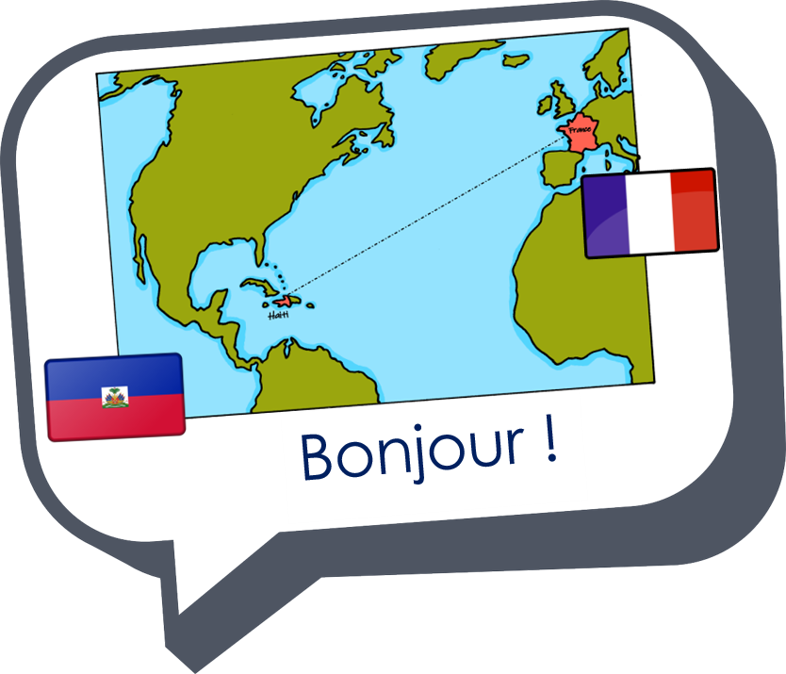

Français
Bleu Term 3
Nom : ……………………………………………….
Professeur(e) : ……………………………………..
Classe : ……………………………………………..

Slide 2
Contents
Contents | page
La famille Kergosien, des sports et des jeux à Haïti et en France | 1
Les phoniques | 2
Term 2 Learning Overview | 3
1. Des activités à la maison (activities at home) | 4-7
2. Une fête improvisée (a surprise party) | 8-12
3. Il fait beau (it’s good weather) | 13-16
4. Je joue au foot ! Je joue à la pétanque ! (playing sports) | 17-20
5. Des sports et des activités (sports and activities) | 21-24
6. Je fais de la natation ! (doing certain sports) | 25-29
7. Nous aimons aider ! (we like helping!) | 30-34
8. Acheter des choses pour un pique-nique (buying for a picnic) | 35-39
9. Je révise ! (I revise/I’m revising!) | 40-43
12. Un poème | 44-45
13. Mon monde (My world) | 46-48

Slide 3
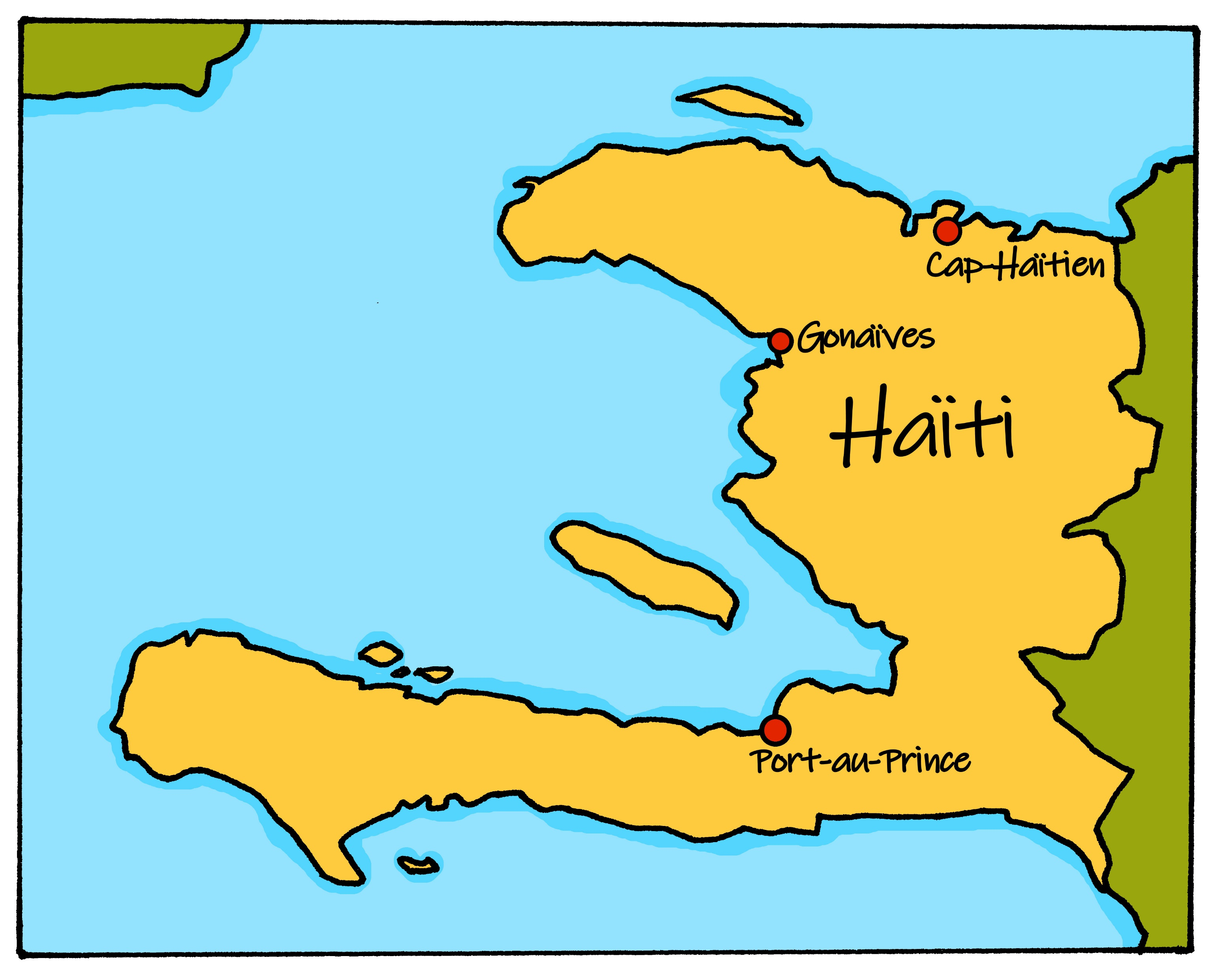

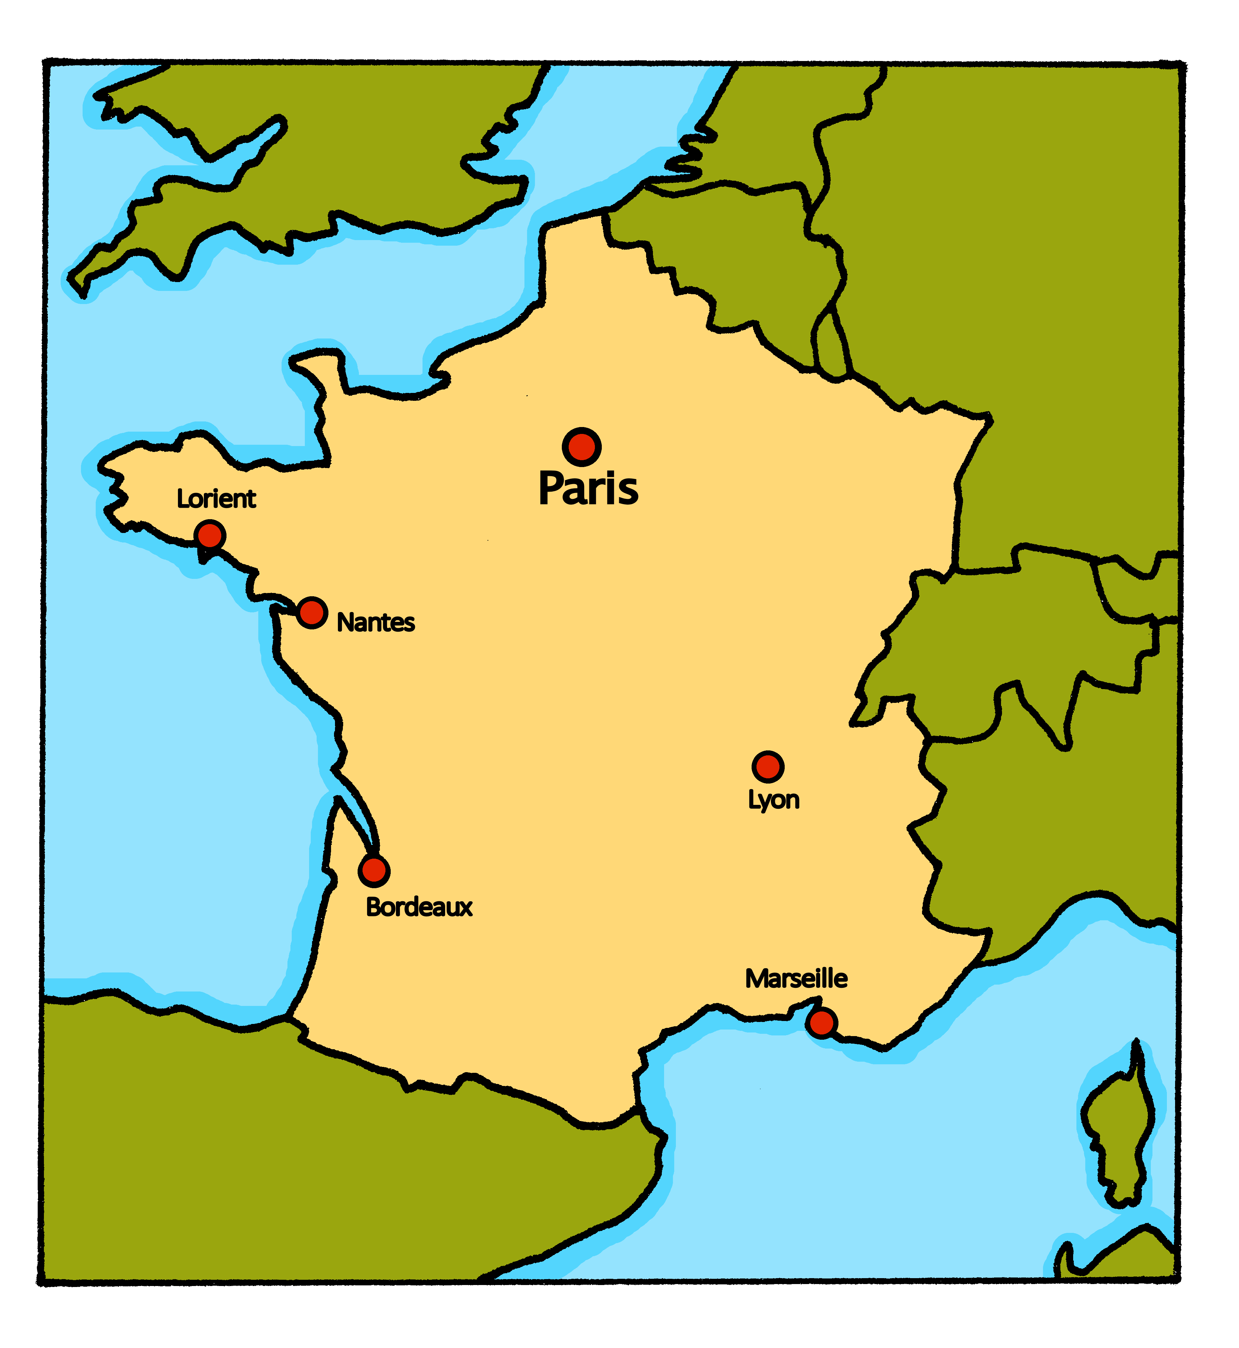

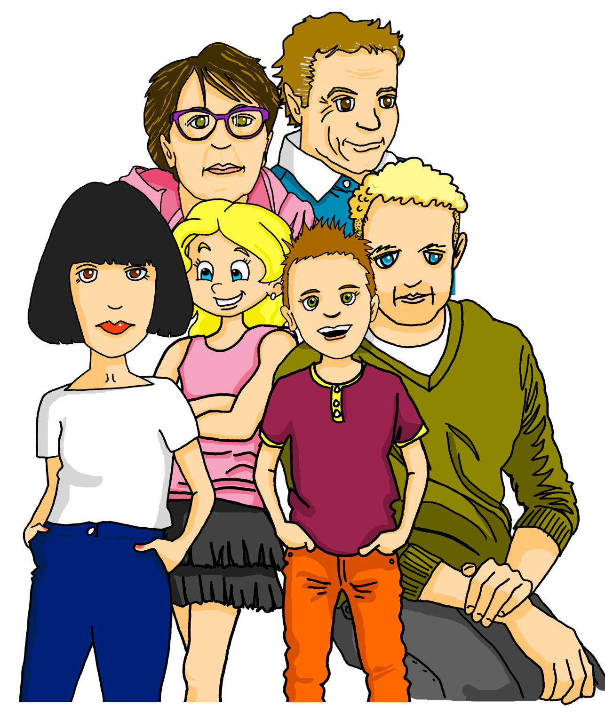
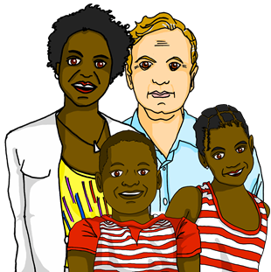

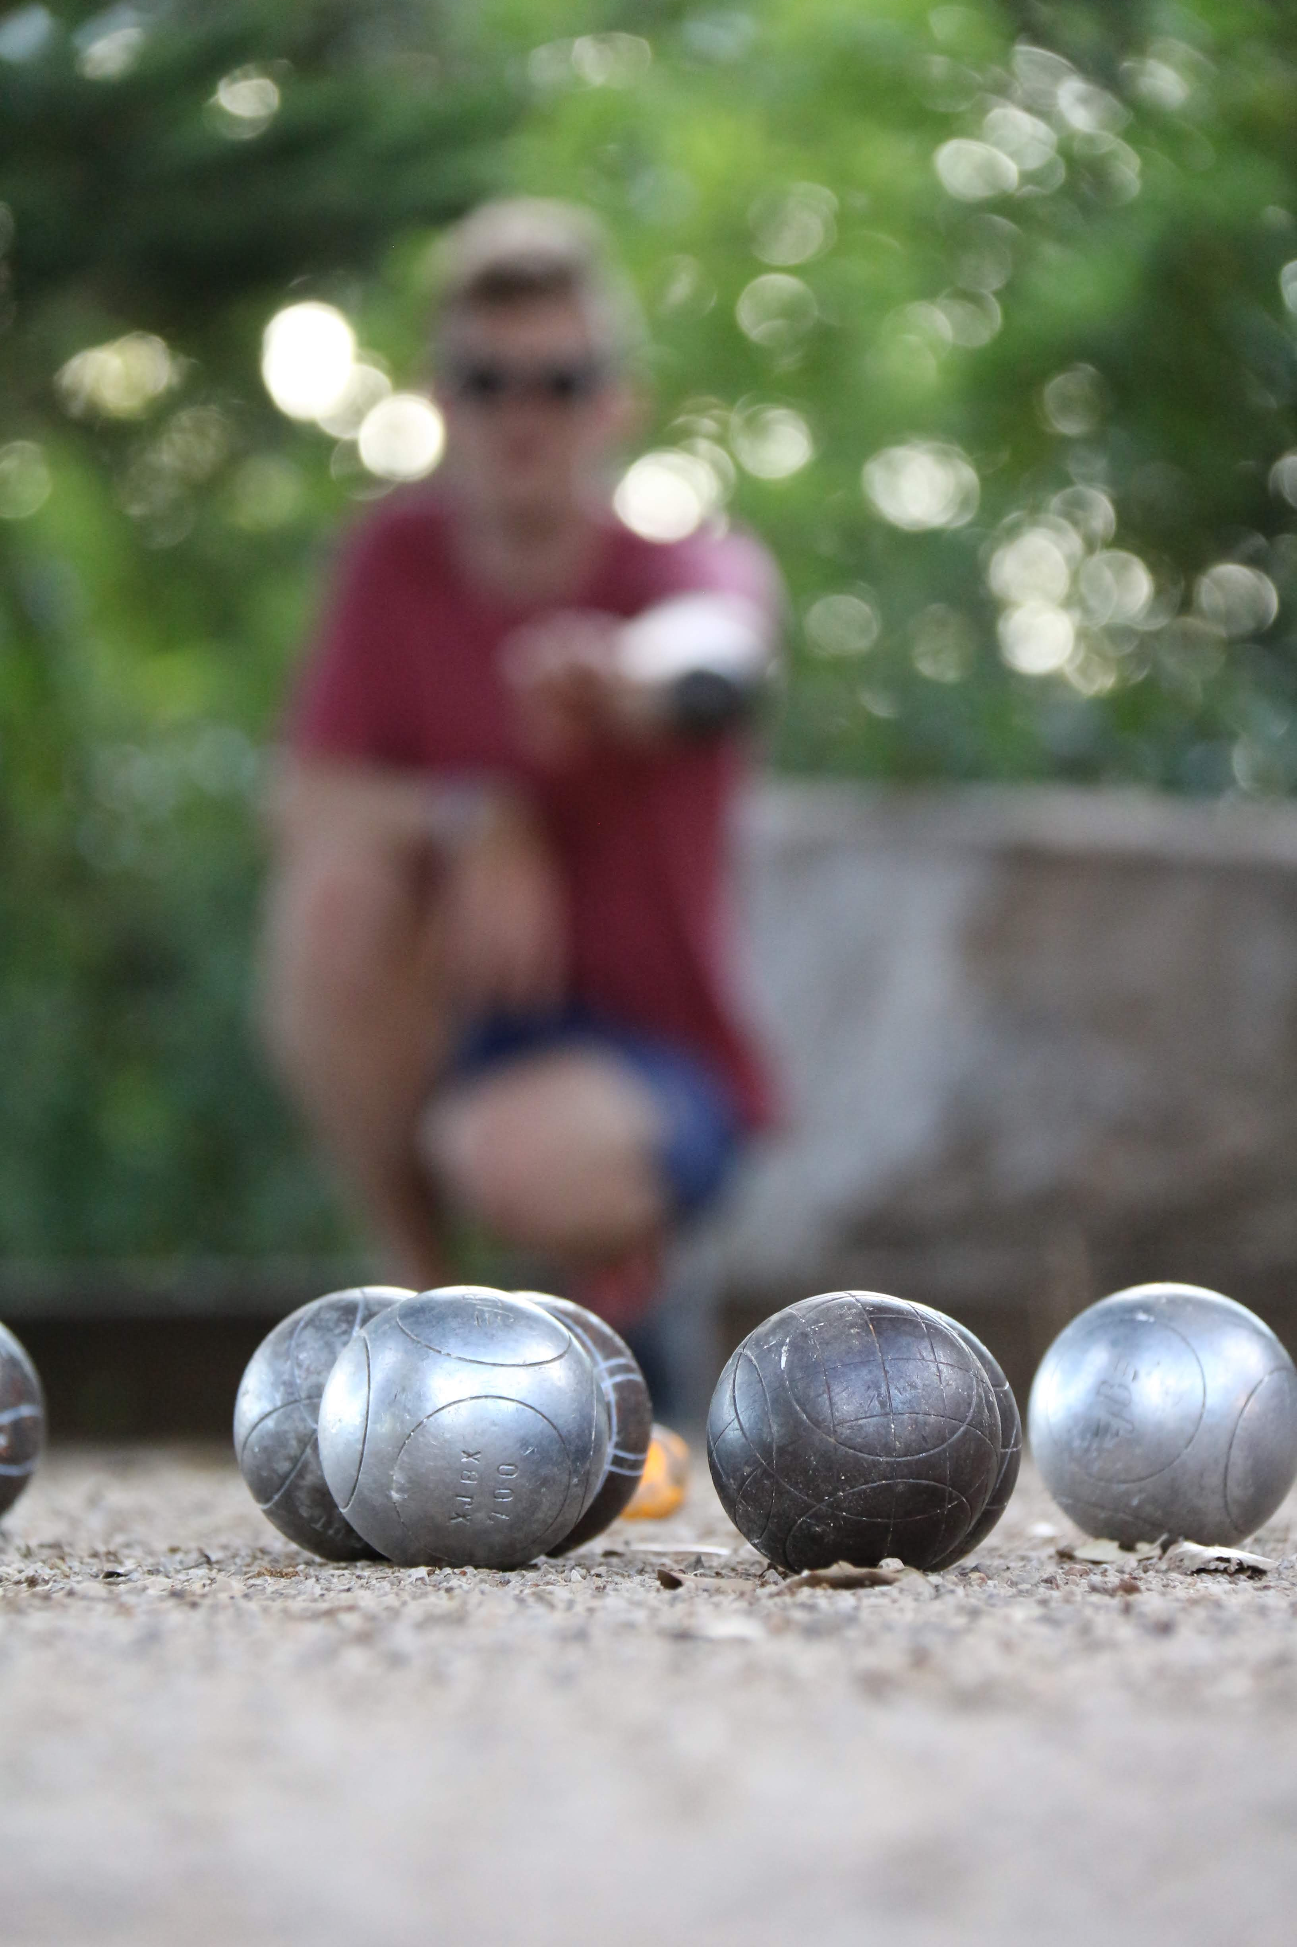
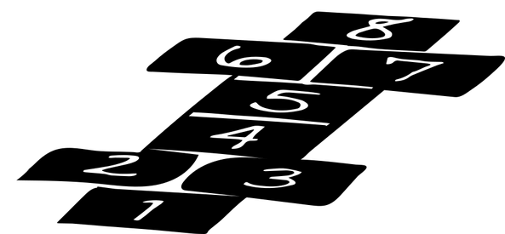

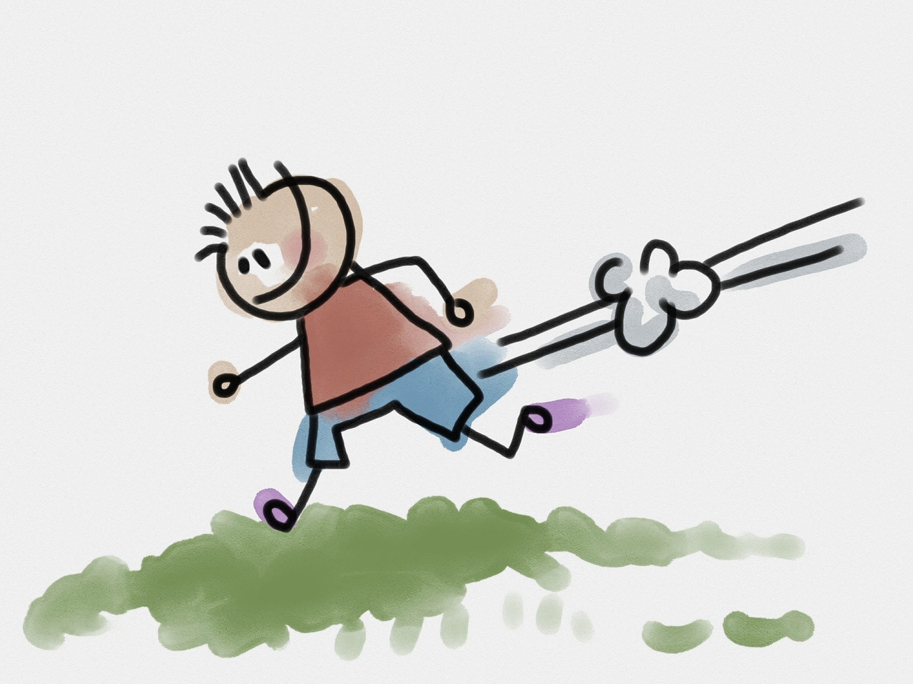
La famille Kergosien
Characters
La famille Kergosien
À Haïti, les enfants jouent souvent au foot dans la rue avec deux équipes de cinq joueurs.
Ils aiment aussi jouer à la marelle et au jeu de chat.
la marelle
La pétanque est un jeu de boules. C’est populaire en France et dans beaucoup de pays.
le jeu de chat
En France, faire la bise est pour dire* bonjour et au revoir.
*dire – to say

Slide 4











Phonics
Phonics
[SFe]
[ç]soft[c]
[-tion]
shy
here
timide
ici
Attention !
[ien]
[-s-]
[qu]
good, well
bien
maison
question
[j]soft[g]
[h]
jour
heure

Slide 5
Term overview
Term 2 learning
UNIT | Context Communication Culture | Key ideas (GRAMMAR) | PHONICS | VOCABULARY
Unit 7 (W1-6) | Saying what I and others do activities at home a surprise party weather sports and instruments | Talking about doing (I, you, s/he) Essential verb: to do, make – FAIRE I do, make – je fais you do, make – tu fais he does – Il fait she does – elle fait Il fait (weather) faire de (sports), jouer à (sports) jouer de (instruments) Est-ce que questions + WH-words | Silent final consonants [SFC] – t, s, d, x or SFe SSC [ç] (and soft ‘c’) SSC [-tion] SSC [-ien] SSC [-s-] SSC [qu] | Verb faire (singular) activity nouns seasons sports adjectives Numbers 16-31 Time adverbs
Unit 8 (W7-9) | Expressing likes and actions what we do what we like/dislike doing food for a picnic | Talking about doing (we, you (all), they) Essential verb: to have, having – FAIRE we do, make – nous faisons you (all) do, make – vous faites they do, make (m) – ils font they do, make – elles font 2-verb structures: vouloir (veux, veut, voudrais, voudrait) Partitive du, de la, de l’, des | SSC [j] (and soft ‘g’) SSC [h] Revisit several SSC | Verb faire (plural) Verb vouloir (singular) food and drink
Unit 6 (W10-11) | Revision / assessment Ton Christ est juif poem | Revisit key ideas | Revisit SSC | Revisit vocabulary

Slide 6

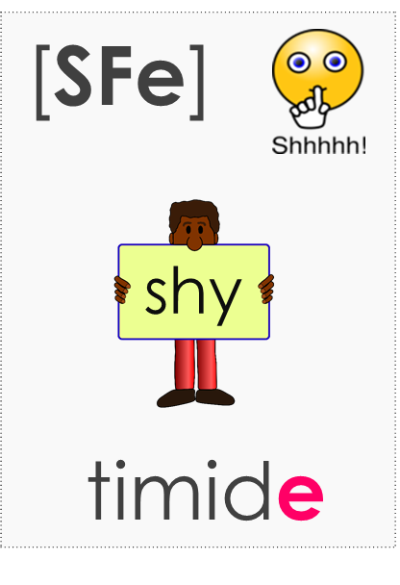




Term 1 week 1
Saying what I and others do
1
Bleu term 3
prononcer
🎯
Saying what activities we do at home
faire – je fais, il/elle fait
Écoute. C’est avec ‘e’ ou sans ‘e’ ? Write ‘e’ or nothing.
1 | c u i s i n
2 | l i t
3 | c o u r s
4 | l i s t
5 | c a r t
6 | p o è t
7 | e f f o r t
8 | p o n t
Puis, prononce les mots.
lire
Write down the key language for this week.
faire |  | je fais |  | il fait
elle fait |  | l’activité |  | la cuisine
les courses |  | le ménage
faire (to do and to make)
grammaire
We use the verb faire to mean ‘to do’ and ‘to make’.
je fais
➜
I do | I make
⚠ The –s in fais and the –t in fait are Silent Final Consonants(SFC).
il fait
➜
he does | he makes
elle fait
➜
she does | she makes
4

Slide 7



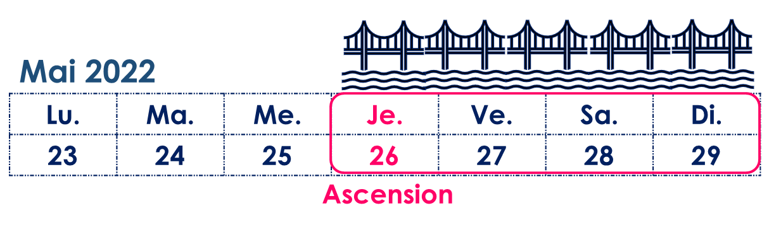
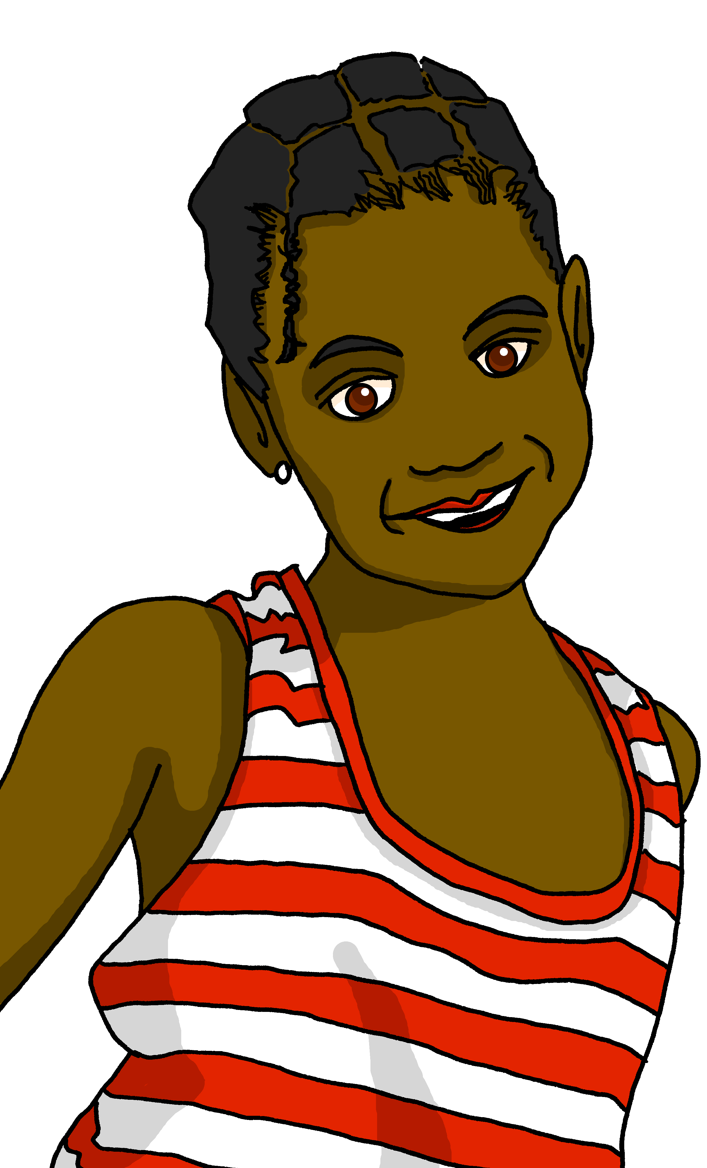
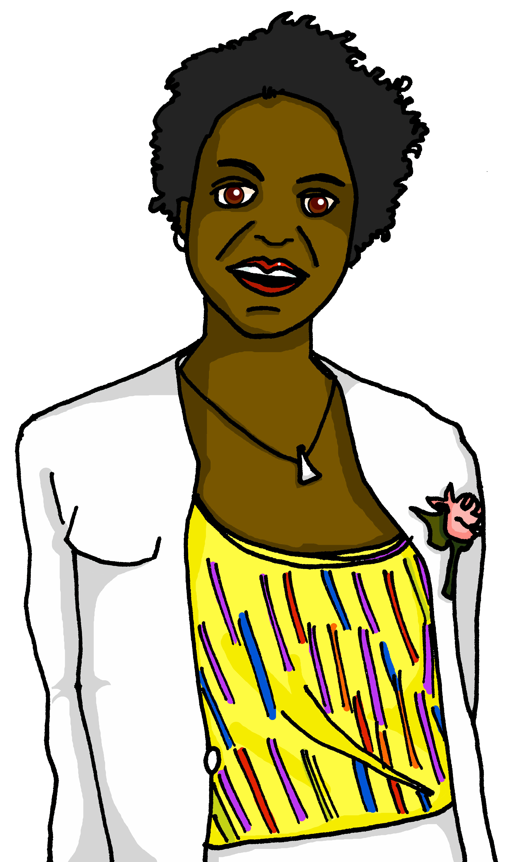

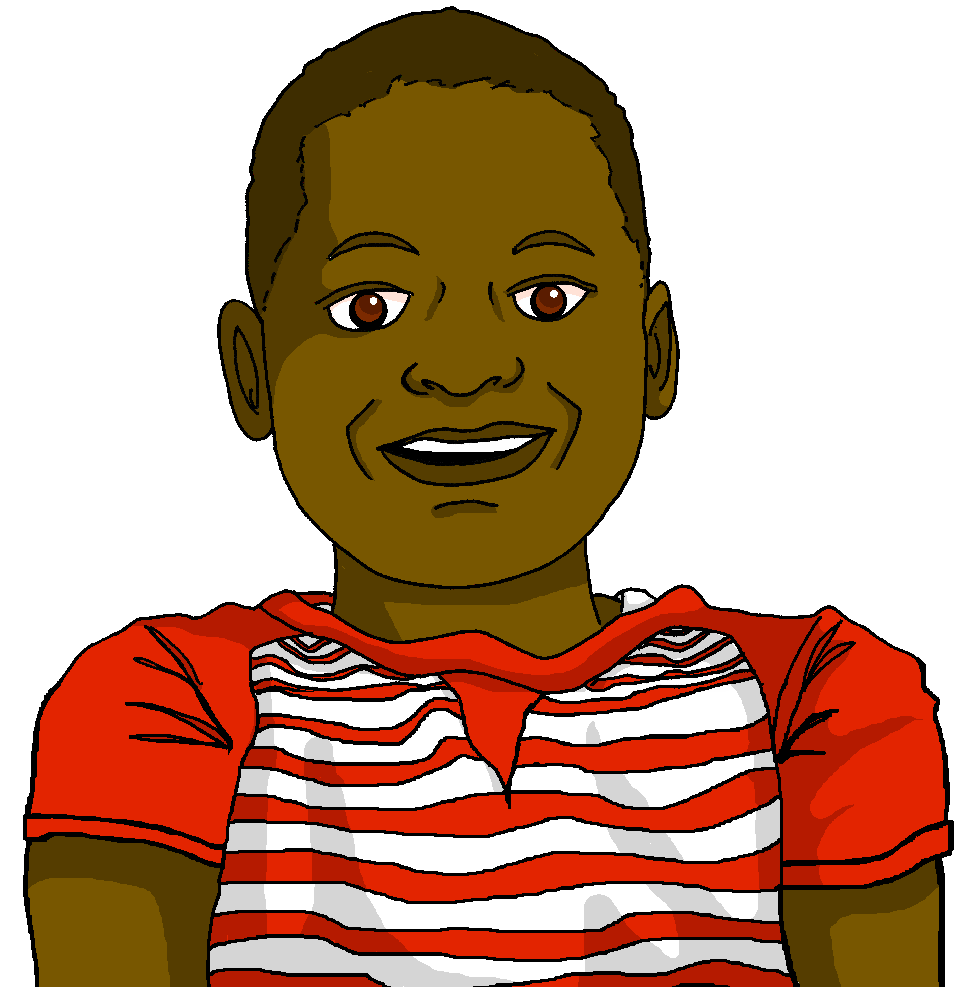
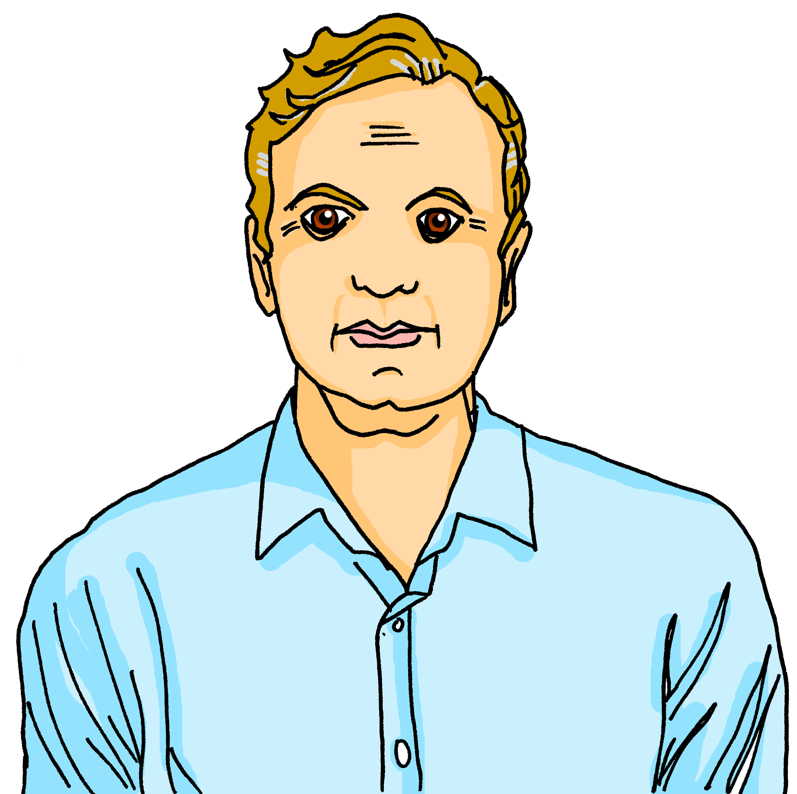
Term 1 week 1
Saying what I and others do
1
Bleu term 3
Faire le pont literally means ‘to make the bridge’.
But French people say this to mean ‘to take a long weekend’.
When a national holiday day falls on a Tuesday or Thursday, many people will ‘faire le pont’ to make a four-day weekend.
lire
Qui fait quoi ? C’est Clémentine (I...) ou sa mère Annick (she...) ?
 |  | (je) | (elle)
1 | fais la cuisine.
2 | fais un effort.
3 | fait le ménage.
4 | fais les devoirs.
 |  | (je) | (elle)
5 | fait un cours de musique.
6 | fais une activité.
7 | fais le lit.
8 | fait les courses.
Écoute. Qui fait quoi ? Écris en anglais.
 | Activité | Extra info
1
2
3
Clémentine
Jean-Michel
Jacques
5

Slide 8






Term 1 week 1
Saying what I and others do
1
Bleu term 3
lire
Écris en anglais. Can you get at least 15 points?
 | tout le monde | souhaiter | célébrer
 | échanger | fabriquer | la rue
 | vingt-et-un | trois | douze
 | dix-sept | vingt-cinq | trente-quatre
 | il fait | la cuisine | faire
 | je fais | le ménage | les courses
X 3
X2
X 1
Making sentences negative with ne …pas
grammaire
Remember, in English …
However, in French …
I make the bed.
Je fais le lit.
I don’t make the bed.
Je ne fais pas le lit.
… add don’t before the verb to make the sentence negative.
… add ne before the verb and pas after the verb to make the sentence negative.
lire
What do Clémentine and Jean-Michel do to help at home?
1) …………………………………
2) …………………………………
3) …………………………………
4) …………………………………
5) …………………………………
6) …………………………………
7)………………………………….
8)………………………………….
Tick or cross the activities mentioned.
Write ? if the activity isn’t mentioned.
Parfois, il fait le ménage.
Elle fait la cuisine tous les weekends.
Il fait toujours les devoirs.
cooking
homework
shopping
garden activities
housework
bed
Elle ne fait pas le ménage.
Il ne fait pas le lit.
Elle fait le lit tous les jours.
Elle fait aussi les devoirs.
Il ne fait pas les courses.
6

Slide 9

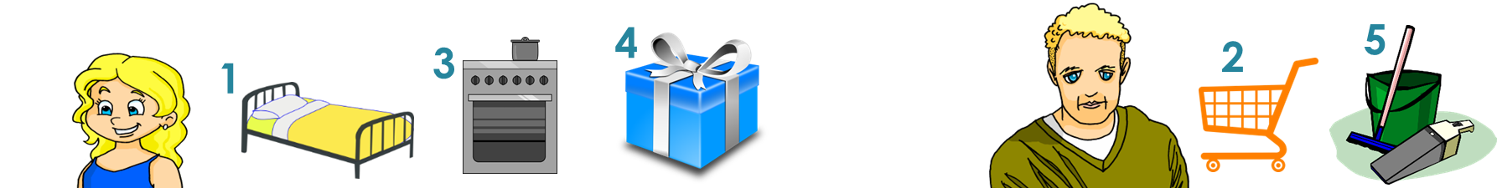

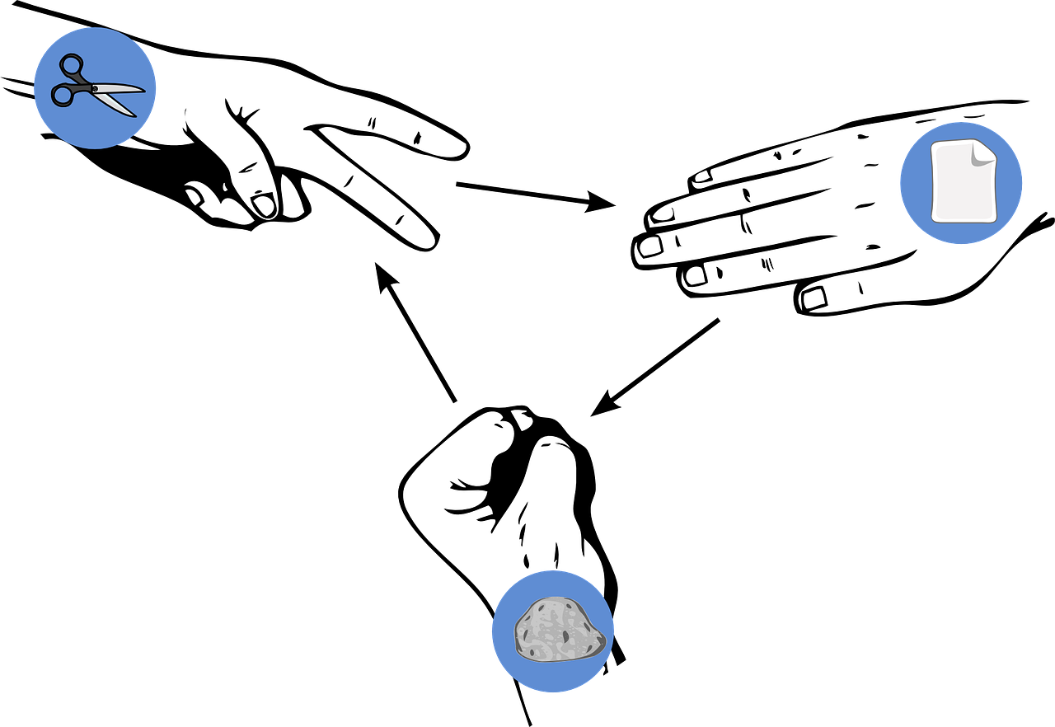



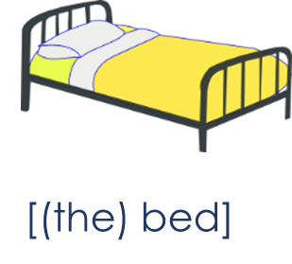
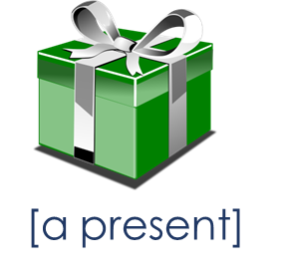

Term 1 week 1
Saying what I and others do
1
Bleu term 3
Écris en français. Can you get at least 15 points?
 | to wish | (the) road, street | everyone
 | to celebrate | to exchange | to create, make
 | 16 | 28 | 39
 | 13 | 14 | 15
 | (the) cooking | (the) shopping | (the) housework
 | to do, to make | I do, I make | she does, makes
X 3
X2
X 1
Tu es Adèle. Tu écris des messages à ta mère.
Écris cinq phrases avec ‘je’ (Adèle) ou ‘il’ (Hervé/papa).
1
2
3
4
5
parler
Pierre-papier-ciseaux (Rock-paper-scissors)
Choose 4 activities. Write 4 sentences: I do ... | I don’t ...
Say your sentences. If your partner has exactly the same, play rock-paper-scissors. The loser has to say a different sentence.
7

Slide 10
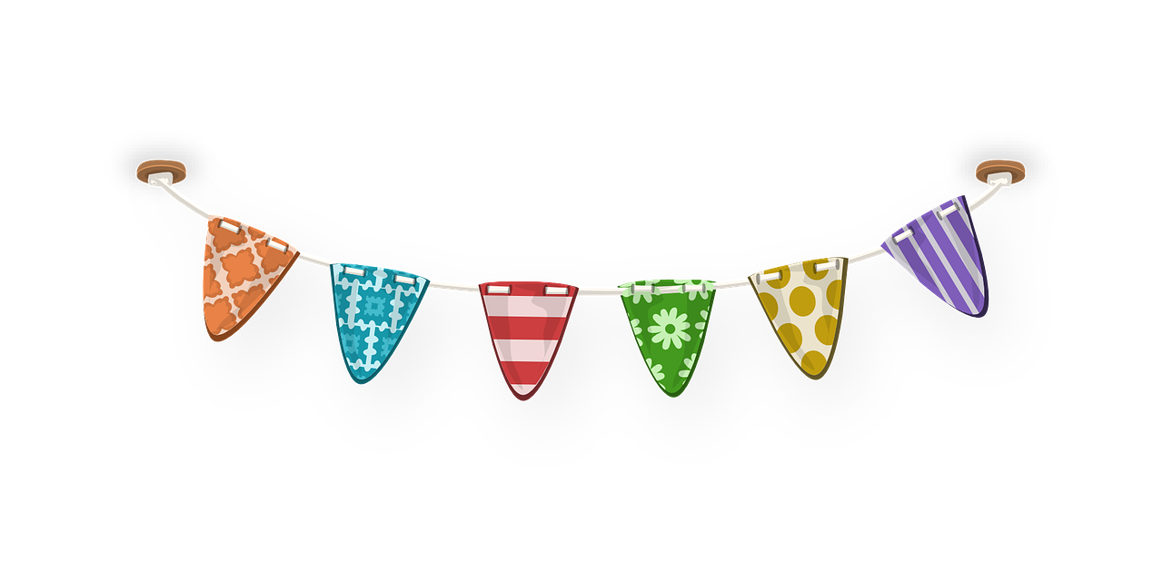



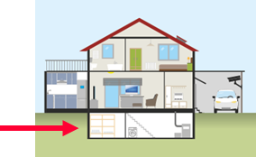



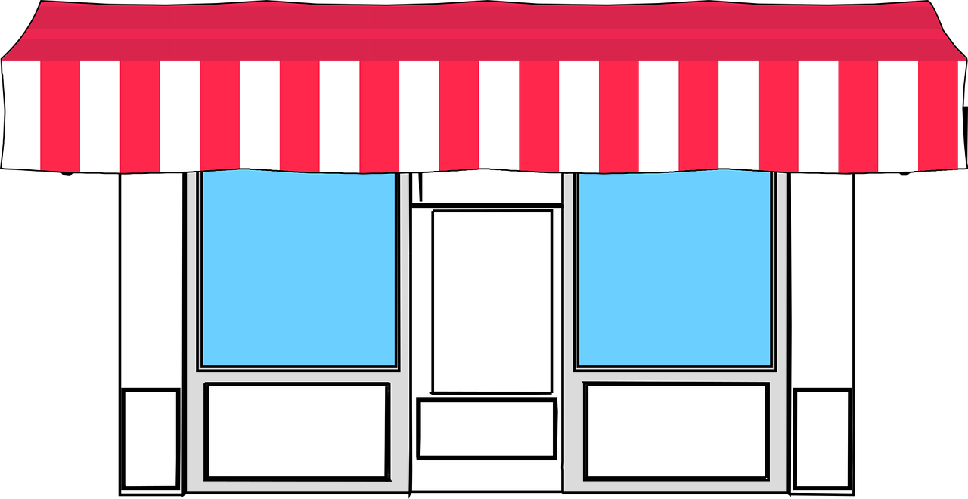

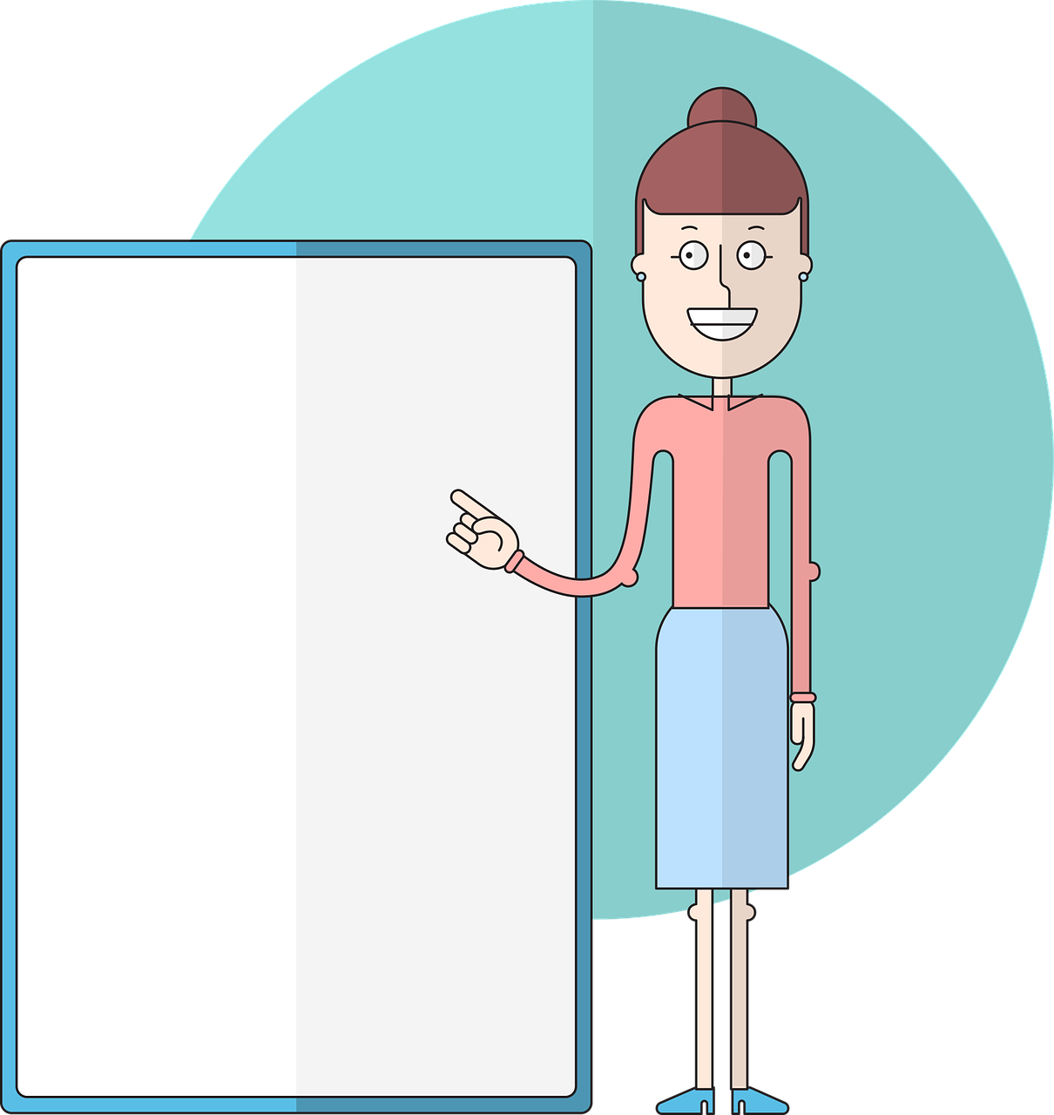
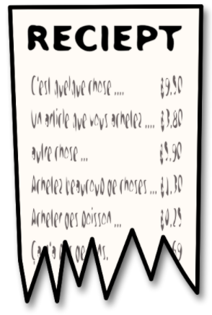
Term 1 week 2
Saying what I and others do
2
Bleu term 3
🎯
prononcer
Talking about planning a surprise party
faire – tu fais, il/lelle fait
Écoute. C’est avec ‘ç’ ou sans ‘c’ ? Puis, prononce les mots.
1 | c a v e
2 | v a c a n c e
3 | f a ç a d e
4 | l e ç o n
5 | c o m m e r ç a n t
6 | c a l c u l
7 | c a m i o n
8 | r e ç u
If French ‘c’ sounds soft before a, o, u it will be a ‘ç’
lire
Write down the key language for this week.
tu fais |  | l’effort |  | le voyage
faire (to do and to make)
grammaire
We use the verb faire to mean ‘to do’ and ‘to make’.
⚠ This is the same form as ‘I do|make’ → (je) fais. Focus on the pronoun to know if it is ‘I’ or ‘you’.
tu fais
➜
you do | you make
➜
he does | he makes
⚠ Remember! The –s in fais and the –t in fait are Silent Final Consonants(SFC).
il fait
elle fait
➜
she does | she makes
8
8

Slide 11
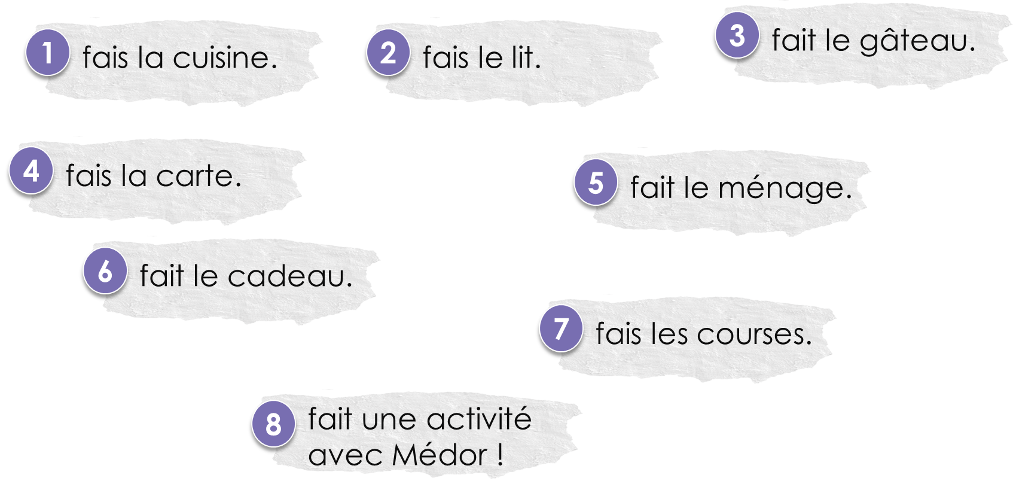
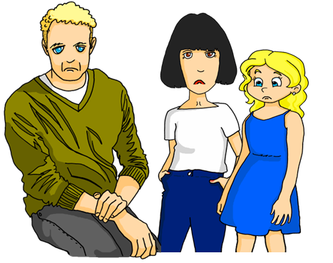
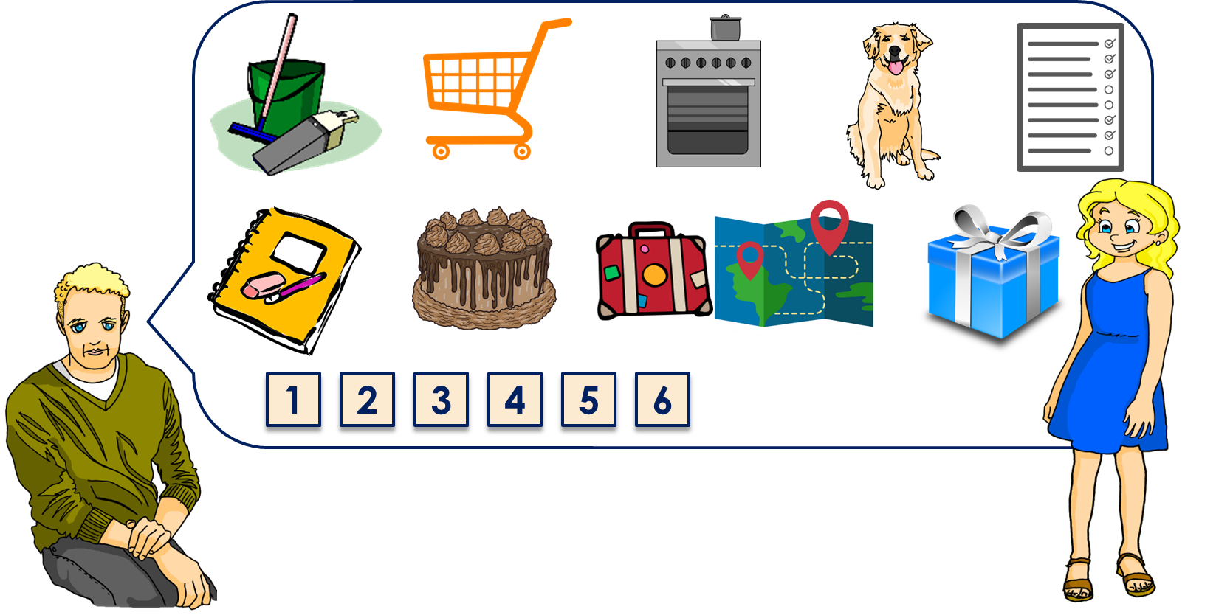
Term 1 week 2
Saying what I and others do
2
Bleu term 3
tu (you)
elle (she)
lire
Adèle organise une fête improvisée pour Léa.
1
2
3
4
5
6
7
8
Qui fait quoi ? C’est Hervé (you) ou Adèle (she) ?
Hervé needs to check with Adèle that he understands the to-do list.
Écoute. C’est une question ? Écris les détails en anglais.
Write ? if you hear a question, or ‘statement’.
⚠ Three activities are not mentioned.
1
2
3
4
5
6
8
9

Slide 12
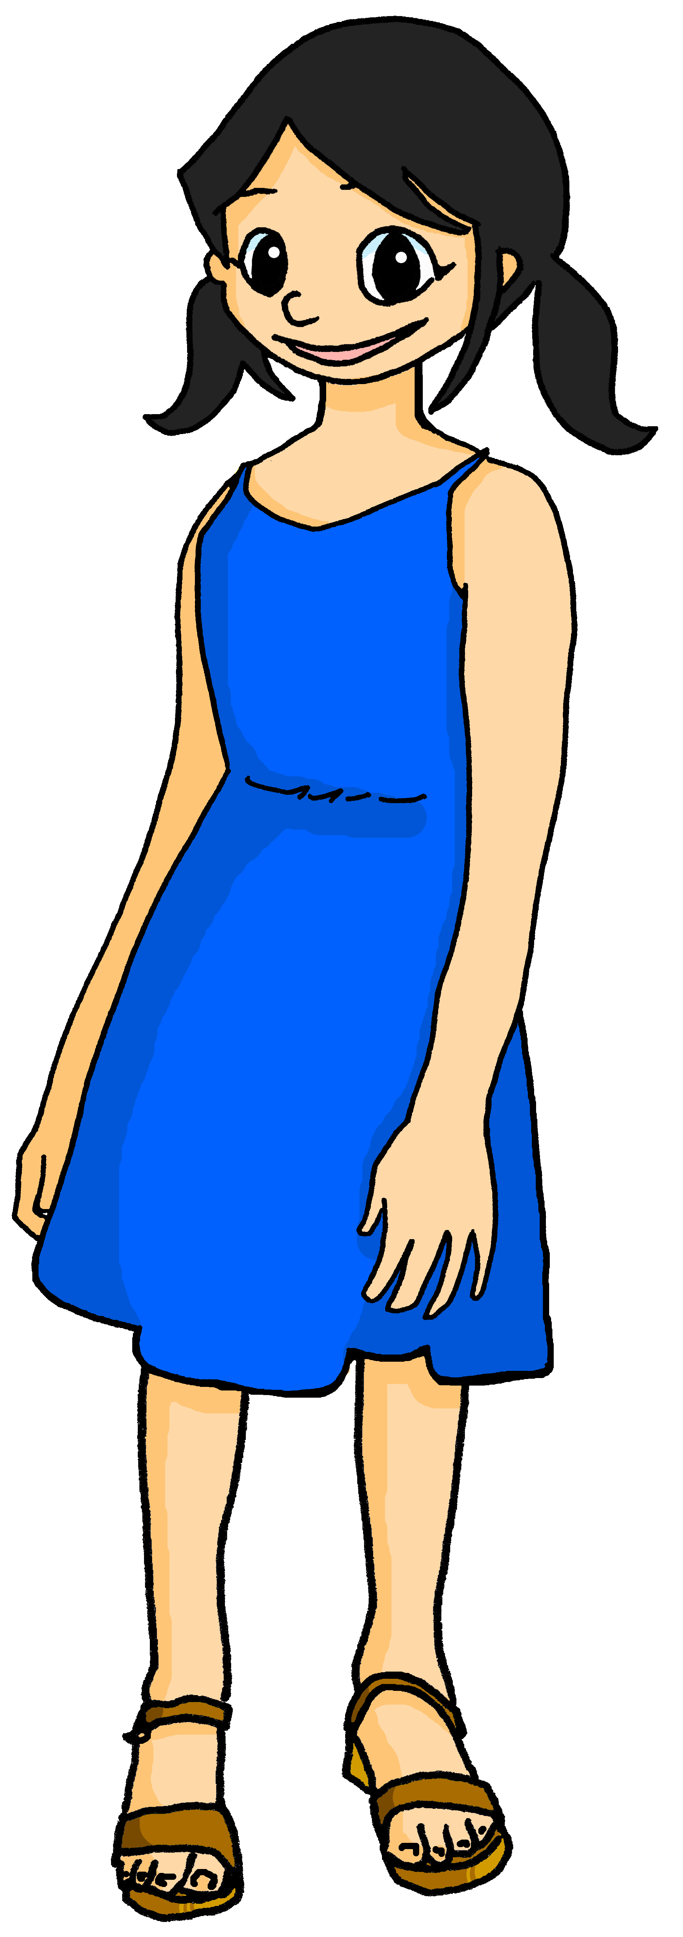
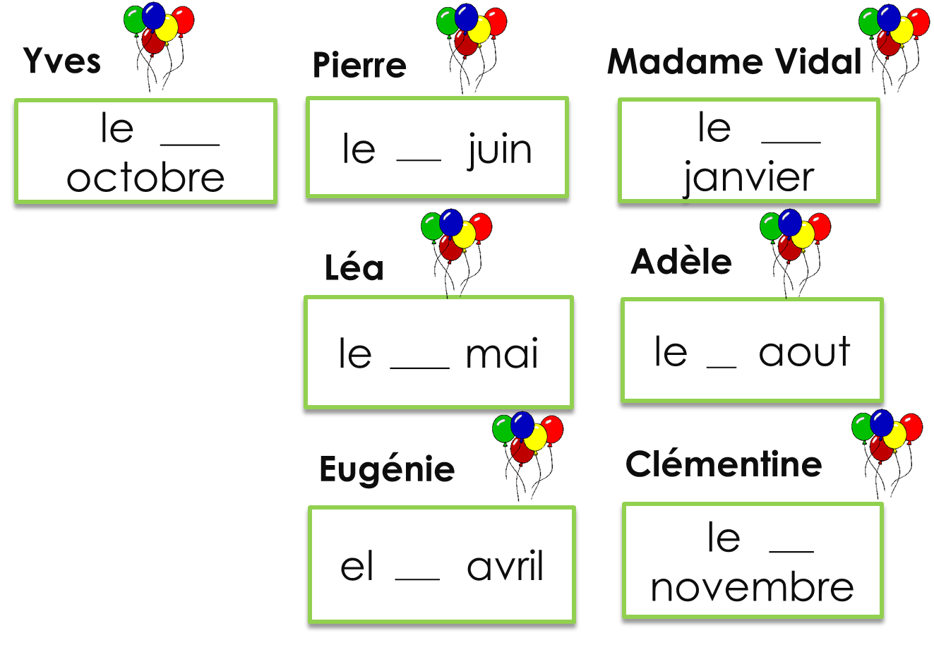

Term 1 week 2
Saying what I and others do
2
Bleu term 3
C’est quand, ton anniversaire ? Écoute et écris.
Use le before the number
to mean ‘(on) the’ with dates.
x2
lire
Écris le numéro de la question et la lettre de la réponse correspondante.
 | aimer | vous | aller
 | le feu | le vœu | le chapeau
 | à | le sud | le nord
 | je vais | aller | l’est
 | le Canada | elle va | l’ouest
 | l’effort | le voyage | tu fais
x3
x2
x1
C’est quoi ton mot préféré cette semaine ?
8
10

Slide 13

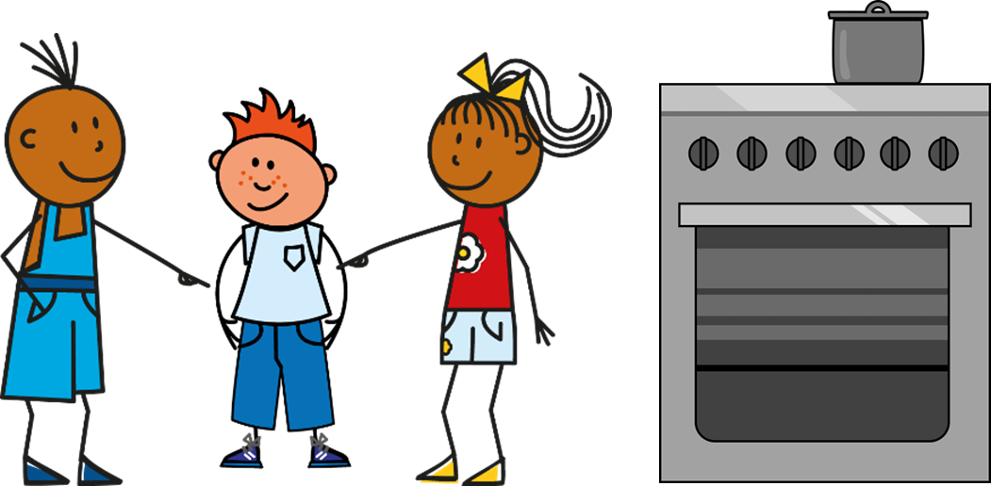


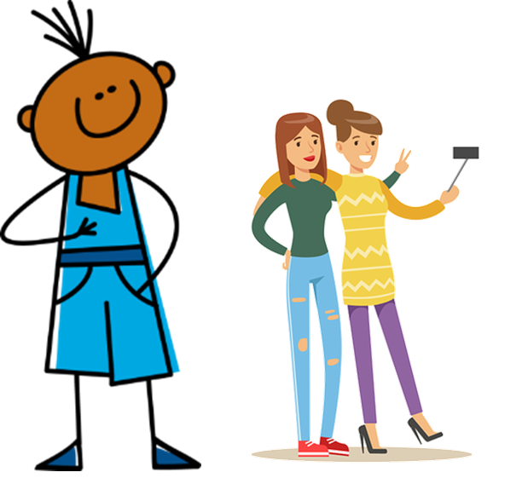


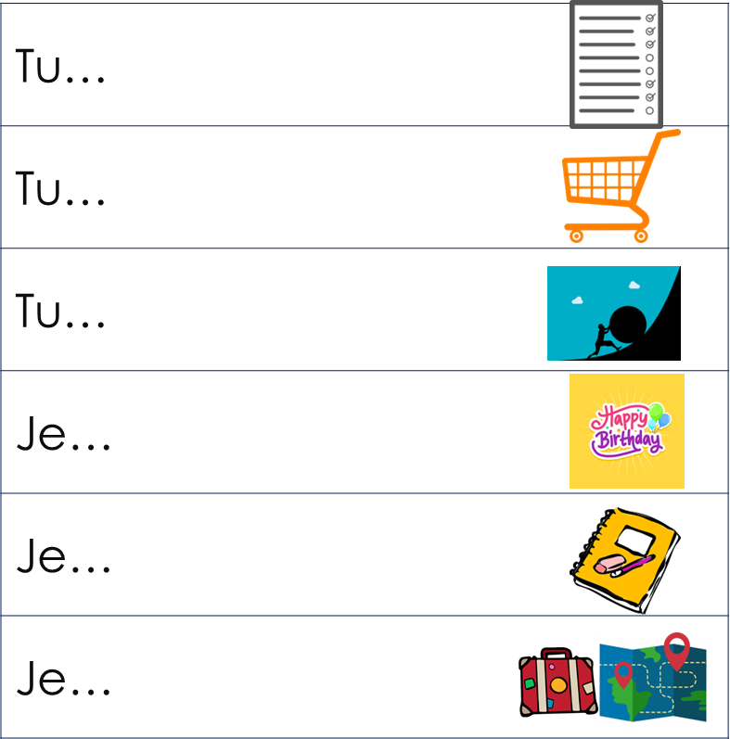
Term 1 week 2
Saying what I and others do
2
Bleu term 3
Écris en français. Can you get at least 15 points?
 | (the) hat | (the) fire | (the) good wish
 | to like, liking | to have, having | you (all, formal)
 | (the) south | (the) east | (the) west
 | to, at, in | (the) Canada | (the) north
 | to go, going | I go, am going | she goes, is going
 | you do, make | (the) journey | (the) effort
x3
x2
x1
parler
Parle en français. (1-7)
1
Je fais les devoirs.
2
3
4
5
6
7
parler
Partenaire A. (Partenaire B on the next page).
Answers: ‘You are doing/making ...’ x 3 and ‘I am doing/making x 3.
Listen and write the 6 activities with either ‘doing’ or ‘making’.
I am …
I am …
I am …
You are …
You are …
You are …
8
11

Slide 14
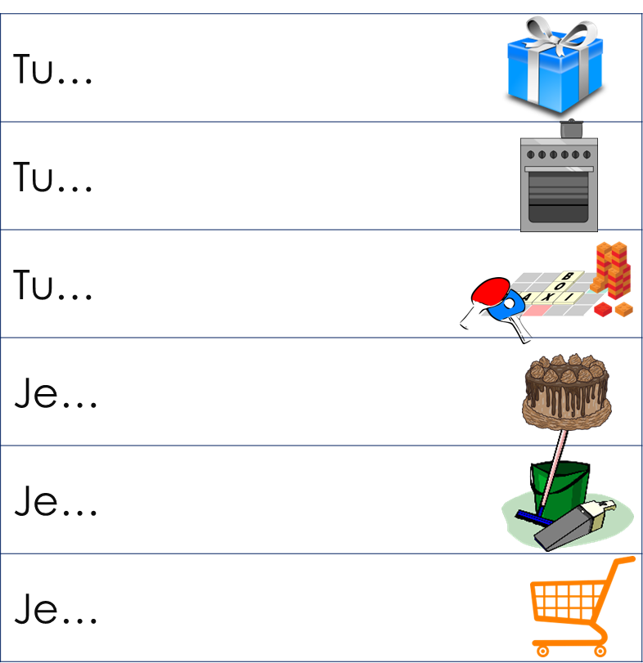
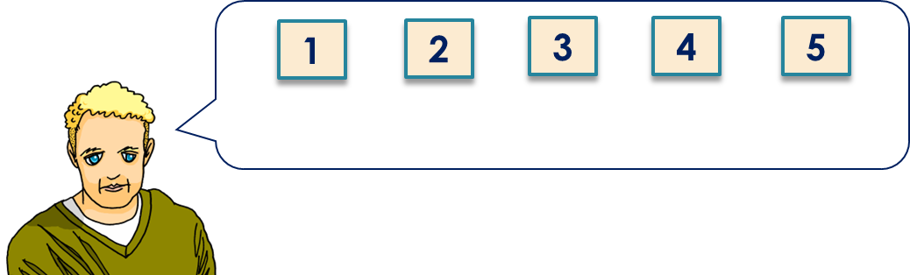
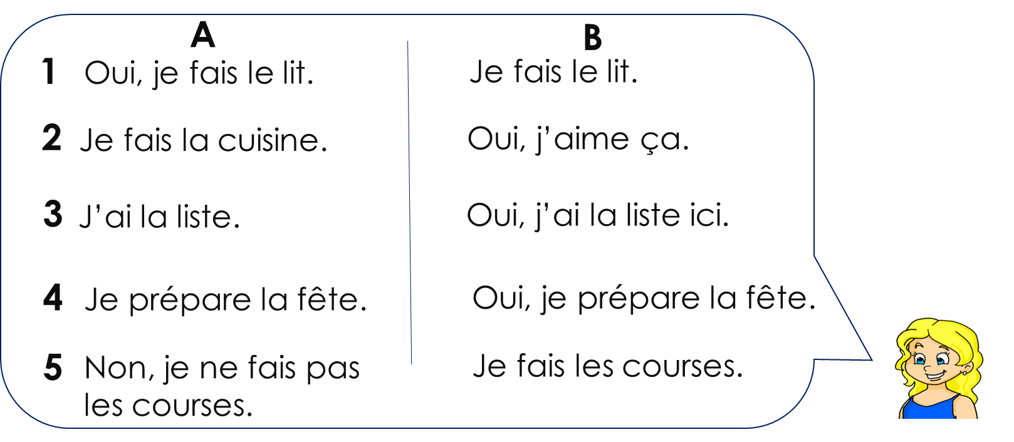
Term 1 week 2
Saying what I and others do
2
Bleu term 3
Asking questions using Est-ce que …
-ER verbs: tu (you), vous (you, formal)
grammaire
Add Est-ce que (Is it that …?) to the start of any statement for a yes/no question:
Est-ce qu’il fait les courses ?
Oui, il fait les courses.
Does he do the shopping?
Yes, he does the shopping.
Is he doing the shopping?
Yes, he is doing the shopping.
To ask a ‘what’ question, we can add Qu’est-ce que (What is it that …?) at the start of of any statement:
Qu’est-ce que tu fais ?
Je fais la cuisine.
What do you do?
I do the cooking.
What are you doing?
I’m doing the cooking.
parler
Partenaire B. (Partenaire A on the previous page).
Listen and write the 6 activities with either ‘doing’ or ‘making’.
Answer: ‘You are doing/making ...’ x 3 and ‘I am doing/making x 3.
I am …
I am …
I am …
You are …
You are …
You are …
Écoute. Quelle est la réponse correspondante ?
8
12

Slide 15




Term 1 week 2
Saying what I and others do
3
Bleu term 3
🎯
prononcer
Saying what the weather is like
Using ‘il fait’ + noun for ‘it is’ + weather
Écoute. C’est –tion ou –çon ? Puis, prononce les mots.
-tion -çon
-tion -çon
1 | l e
2 | a c
3 | f a
4 | m a
5 | s o l u
6 | s i t u a
7 | n a t a
8 | g a r
lire
Write down the key language for this week.
il fait |  | l’automne
l’été |  | le printemps
l’hiver |  | beau
mauvais
faire (for weather)
grammaire
You know to use il fait to mean ‘he does/is doing’.
Also use il fait to mean ‘it is’ with weather:
Il fait chaud.
➜
It is hot.
Il fait froid
➜
It is cold.
Il fait beau.
➜
It is good (weather).
Il fait mauvais.
➜
It is bad (weather).
8
13

Slide 16
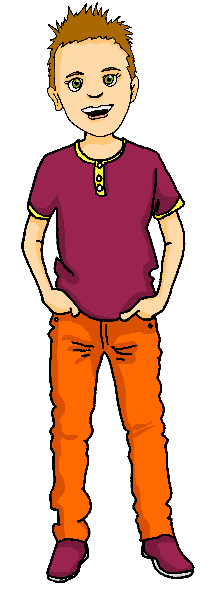




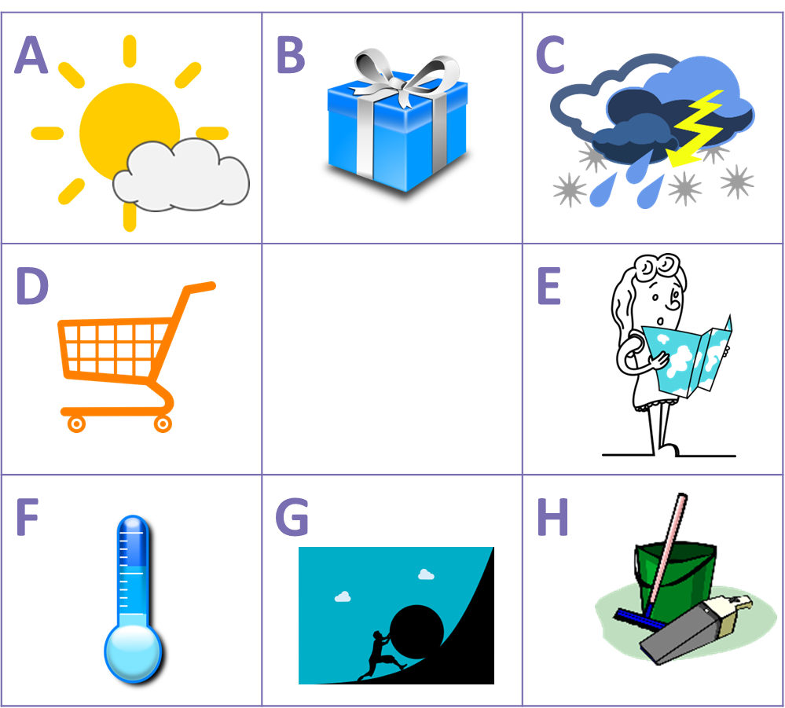


Term 1 week 2
Saying what I and others do
3
Bleu term 3
Is it what Pierre is doing or what the weather is like?
 |  |  | en anglais
1 |  |  | He makes | is making a trip.
2
3
4
5
6
7
8
lire
Lis les phrases et identifie l’image correspondante.
Puis, écris en anglais.
en anglais
It’s good weather.
A
1 | Il fait beau.
2 | Je fais le ménage.
3 | Il fait un effort.
4 | Il fait froid.
5 | Tu fais les courses.
6 | Elle fait une visite.
7 | Il fait mauvais.
8 | Il fait un cadeau.
lire
Londres et Paris.
The ‘s’ is a Silent Final Consonant!
French has its own word for London, Londres.
Paris has a SFC, too.
To say ‘go on a visit of a city’ use ‘faire une visite de’ + name of the city.
E.g. Je fais une visite de Londres. Je fais une visite de Paris.
14
8

Slide 17
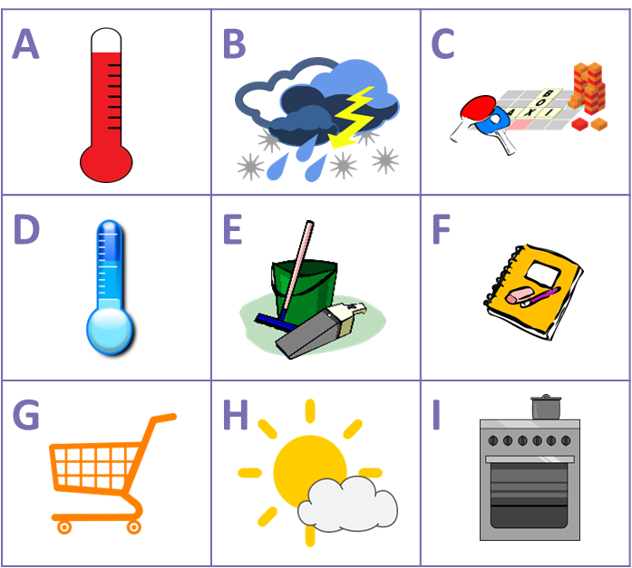

Term 1 week 2
Saying what I and others do
3
Bleu term 3
Écris le numéro correspondant pour chaque image.
1
2
3
4
5
6
7
8
9
Organise et écris les mois.
Au printemps | En été | En automne | En hiver
mars
j______r
f______r
m___s
a____l
m__i
j__n
j_______t
a___t
s_______e
o______e
n______e
d______e
lire
Écris en anglais. Can you get at least 15 points?
 | l’année | les gens | porter
 | la santé | le vêtement | l’histoire
 | le marché | la piscine | tu vas
 | je vais | tu es | chaud
 | je suis | à | froid
 | l’hiver | beau | le printemps
 | l’éte | mauvais | l’automne
X 3
X2
15
X 1
8

Slide 18
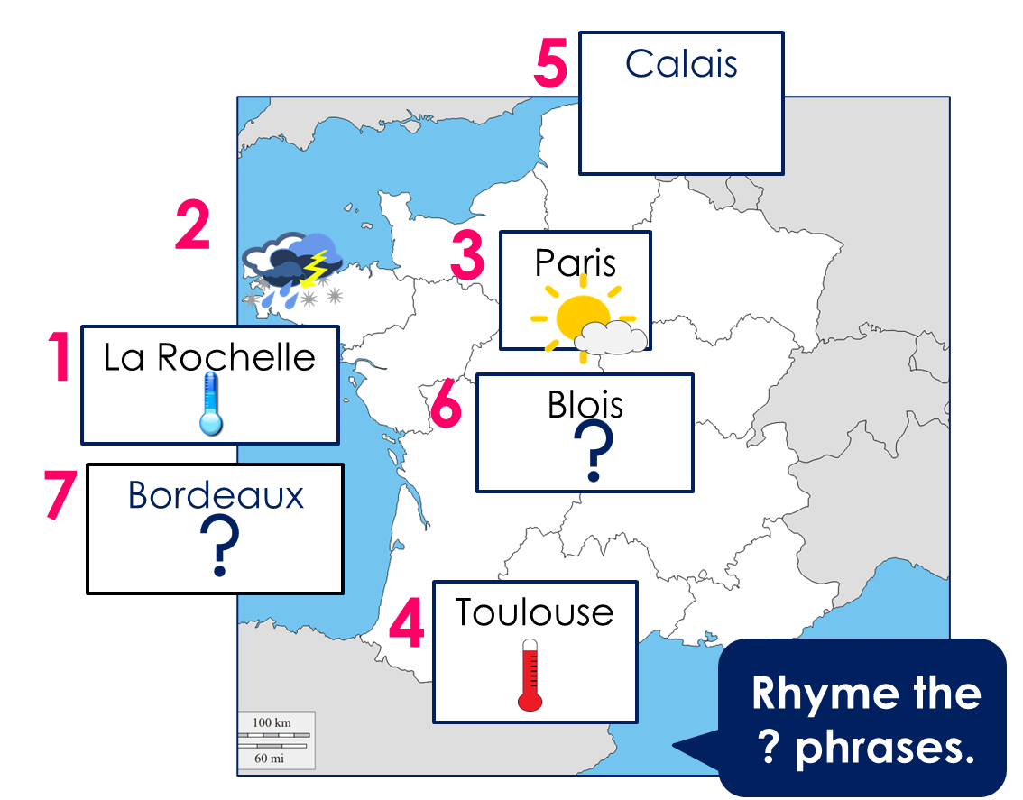



Term 1 week 2
Saying what I and others do
3
Bleu term 3
Écris sept phrases.
1 | Il fait froid à La Rochelle.
2
3
4
5
6
7
You are on holiday. Write any six phrases.
1
2
3
4
5
6
Écris en français. Can you get at least 15 points?
 | (the) history | (the) health | (the) item of clothing
 | to wear, carry | (the) year | (the) people
 | to, at, in | (the) market | (the) pool
 | I go, am going | you are | I am
 | cold | heat (hot) | you go
 | winter | fine/good | bad
 | autumn | summer | spring
X 3
X2
16
X 1
8

Slide 19
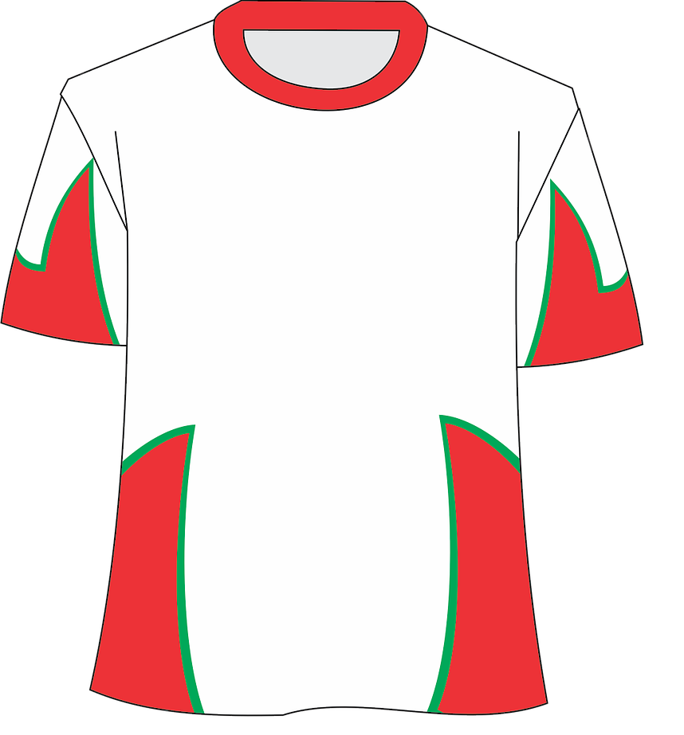


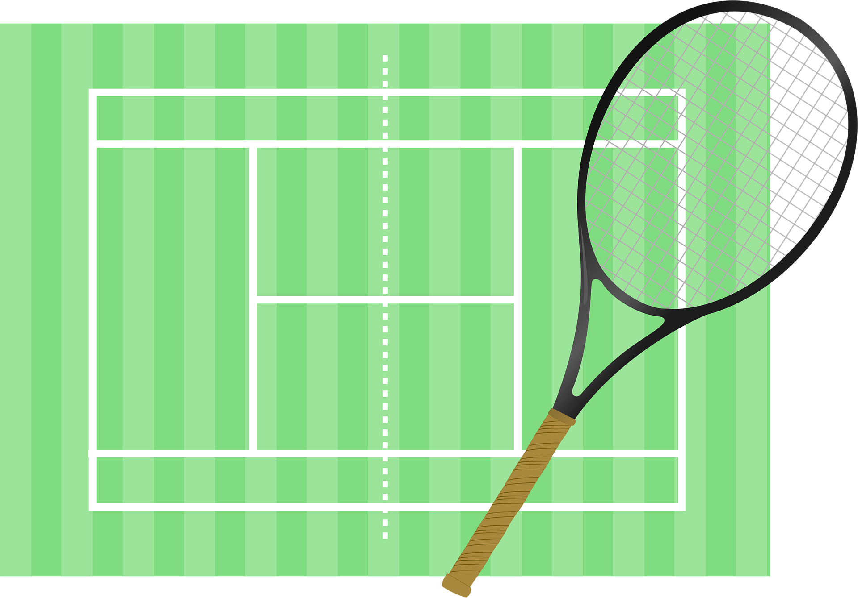




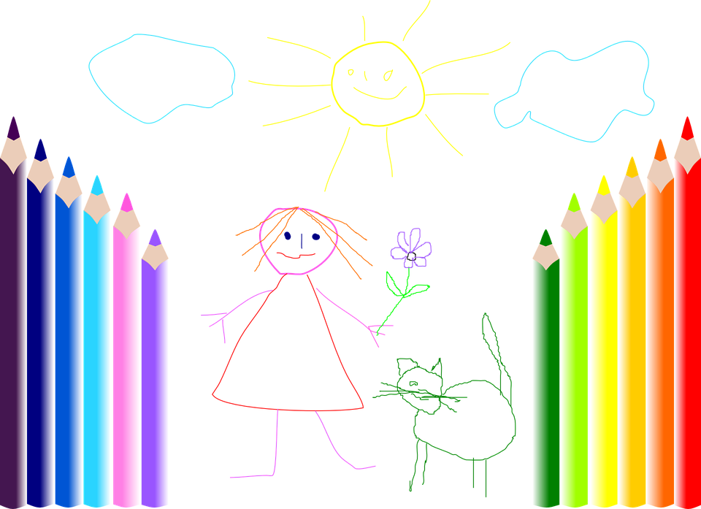




Term 1 week 2
Saying what I and others do
4
Bleu term 3
🎯
prononcer
Using jouer to talk about playing sports
Écoute. C’est [ien] ou [(a)in] ? Puis, prononce les mots.
-ien -(a)in
-ien -(a)in
1 | l a p
2 | p
3 | i t a l
4 | p a r i s
5 | d a l m a t
6 | d e s s
7 | c h e m
8 | c a n a d i
lire
Write down the key language for this week.
la corde |  | le football
la fois |  | le tennis
aimer (to like), jouer (to play)
grammaire
Use aimer + le/la/les to say what you like:
J’ aime le football.
⚠ We leave out ‘the’ in English!
➜
I like football.
Il aime le tennis.
➜
Ihe likes tennis.
Use jouer + à + le/la/les to say what you play:
Je joue au football.
⚠ Remember –
à + le → au
➜
I play football.
Il joue au tennis.
➜
He plays tennis.
Elle joue à la corde.
➜
She plays skipping / with the skipping rope.
Tu joues à la pétanque ?
Do you play pétanque?
➜
17
8

Slide 20

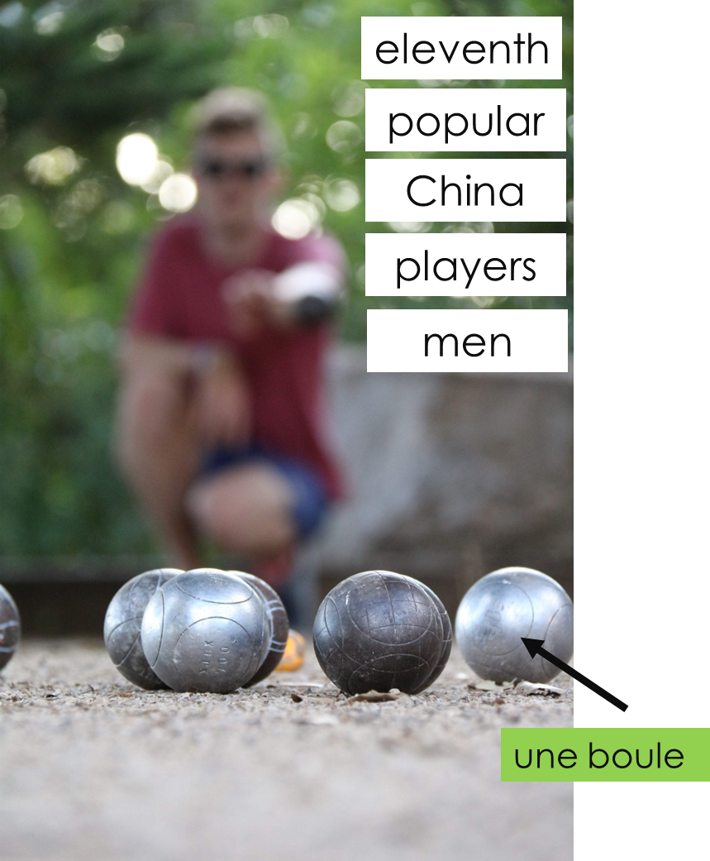
Term 1 week 2
Saying what I and others do
4
Bleu term 3
La pétanque
Answer the questions. Then circle the vocabulary.
La pétanque est un jeu de boules. C’est le onzième sport en France et c’est populaire dans beaucoup de pays, par exemple, en Espagne, en Thaïlande et en Chine.
C’est un sport *surtout masculin (85% des joueurs sont des hommes), mais on organise aussi des compétitions mixtes.
1. The text is mostly about: countries | a sport | a competition
2. In France this sport is: not popular | the most popular | very popular
3. Pétanaue is played: in Asia and Europe| only in Europe| only in France/
4. This sport is played by: males only| males & females together| males & females separately
Is Adèle talking about liking or playing?
 | like(s) | play(s) | en anglais
1 |  |  | Pierre likes football.
2
3
4
5
6
7
8
Quand il fait du soleil …
You can join two clauses together to make longer sentences:
⚠ Use a comma here for the pause when you say it.
grammaire
➜
When it’s good weather, I play tennis.
Quand il fait beau, je joue au tennis.
You can use the two clauses the other way around, too:
Je joue au ping-pong quand il fait froid.
➜
I play table tennis when it’s cold.
8
18

Slide 21
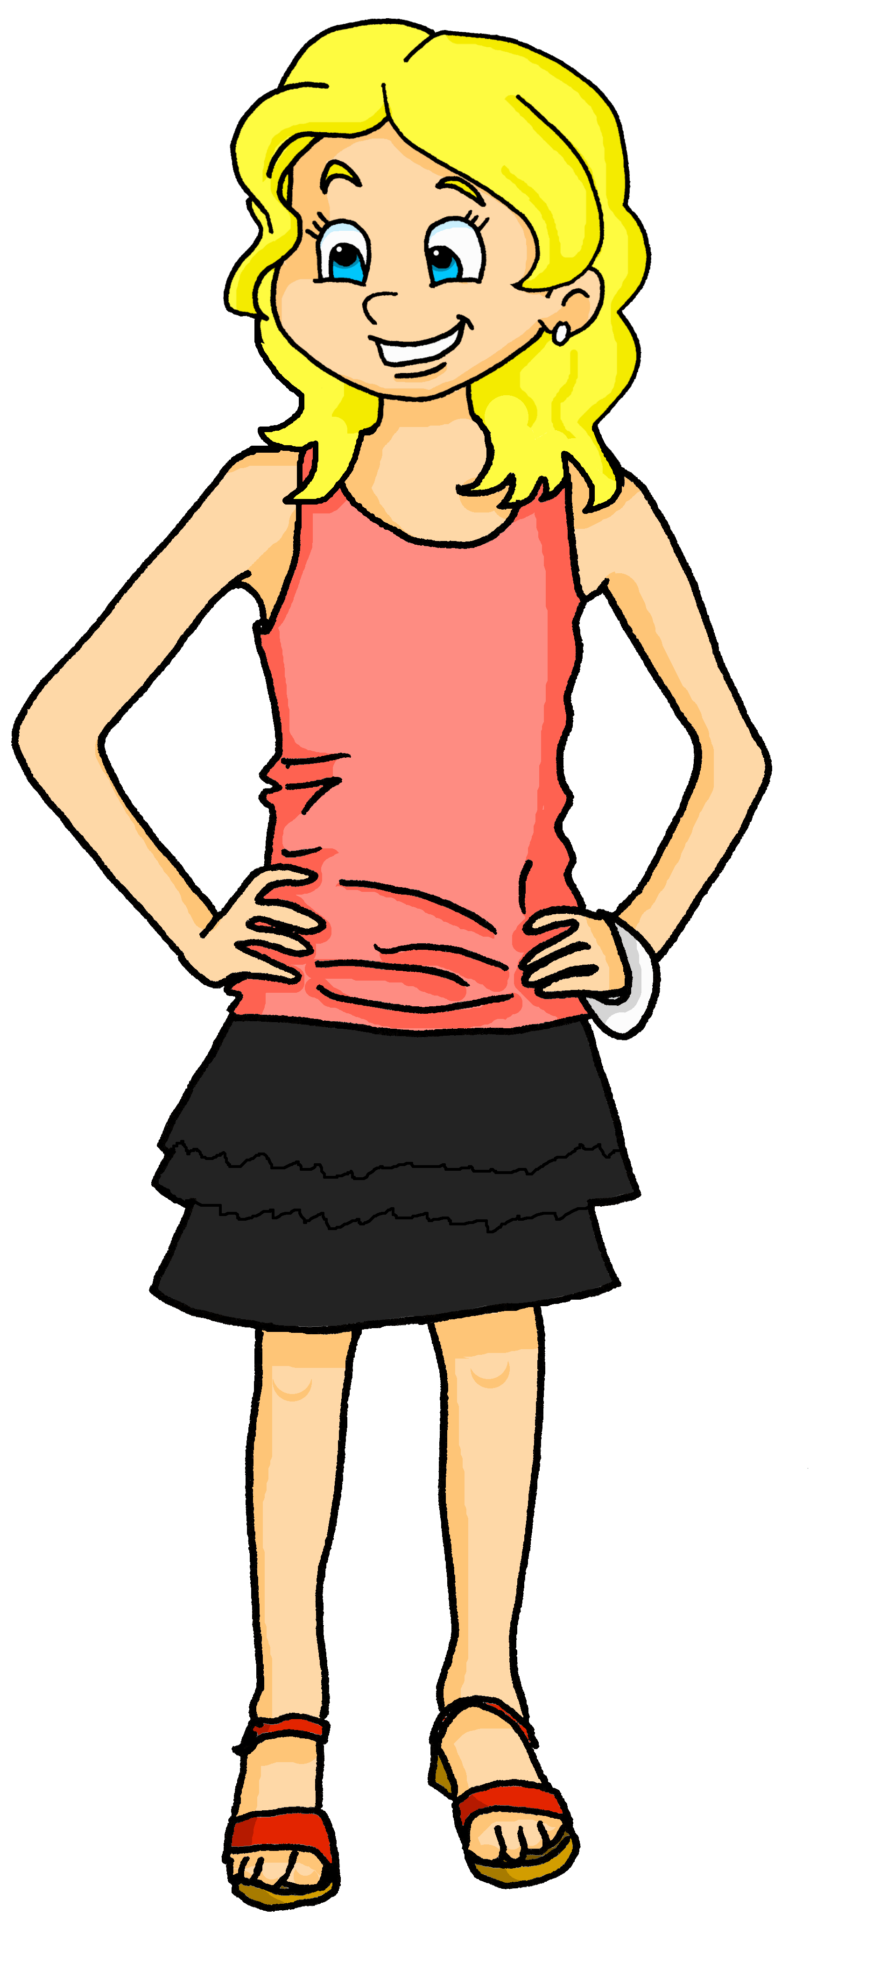
Term 1 week 2
Saying what I and others do
4
Bleu term 3
Écris les infos en anglais.
Adèle (I)
1
Je joue au tennis quand il fait beau.
play tennis, when good weather
2
Il aime aussi le tennis en été.
3
Elle aime le badminton mais elle préfère le hockey.
Léa (she)
4
Il joue au football à l’école une fois *par semaine.
5
*par - per
Je joue au football dans une équipe mixte.
*equipe - team
Pierre (he)
6
Elle ne joue pas au foot – elle déteste ça.
7
Elle aime le volleyball de plage.
8
Il n’aime pas le volley quand il fait chaud.
lire
Écris en anglais. Can you get at least 15 points?
 | l’aide | expliquer | fermer
 | les devoirs | corriger | la réponse
 | la cuisine | il fait | je fais
 | les courses | le ménage | faire
 | une fois | tu joues | elle aime
 | le football | le tennis | la corde
X 3
X2
X 1
parler
Person A. (Person B – on the next page.)
like | play
1. (Tu aimes) le badminton ?
C’est mon sport préféré.
Oui, le samedi.
2. (Tu joues) au handball ?
Oui, c’est amusant.
Une fois par semaine.
3. (Tu joues) au basket ?
J’aime bien ça.
Quand il fait froid.
4. (Tu aimes) le football ?
Oui, je déteste ça.
Oui, à l’école.
5. (Tu joues) à la corde ?
C’est trop difficile.
Oui, en hiver.
8
19

Slide 22
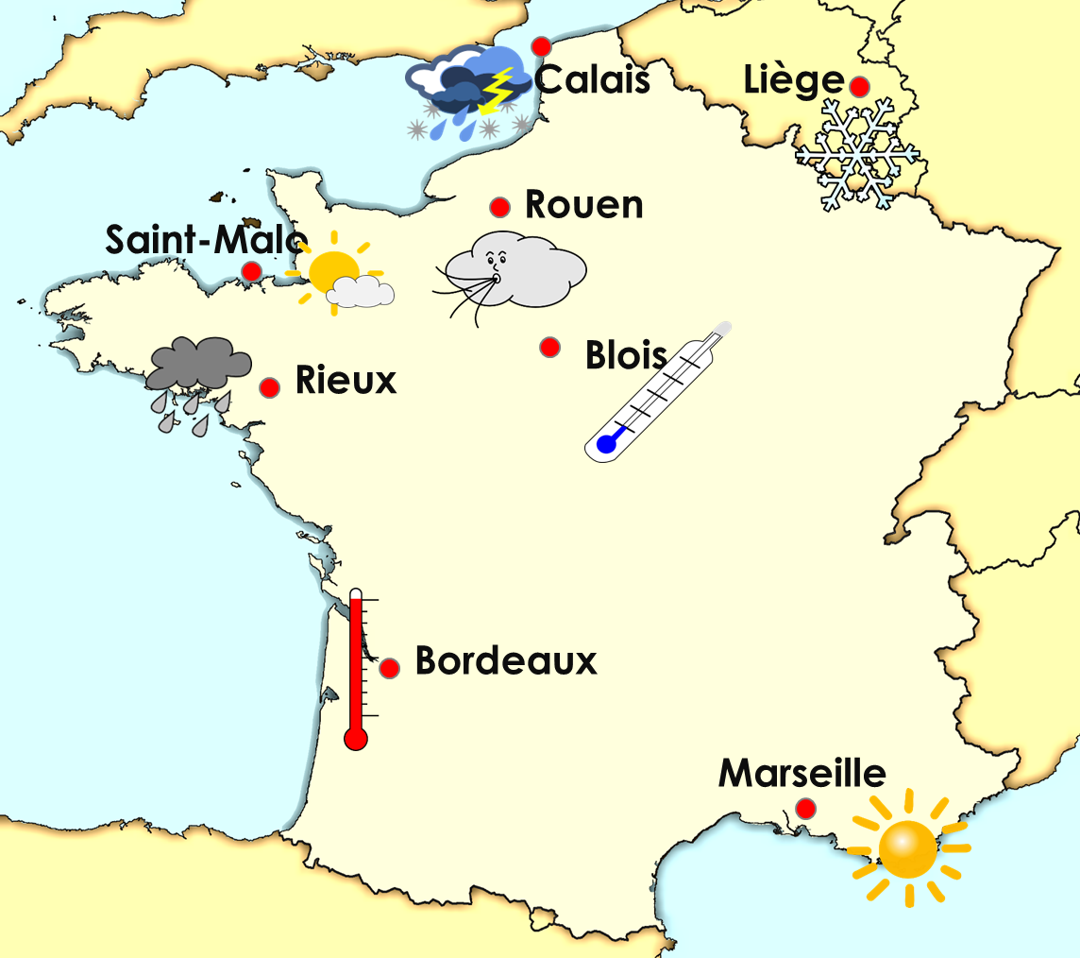
Term 1 week 2
Saying what I and others do
4
Bleu term 3
parler
Person B. (Person A – on the previous page.)
like | play
J’adore ça.
Parfois.
1. (Tu joues) au tennis ?
Non, c’est difficile.
Non.
2. (Tu aimes) le volley de plage ?
Oui, c’est super.
Oui, souvent.
3. (Tu aimes) le ping-pong ?
J’aime bien ça.
Oui, avec mon père.
4. (Tu joues) au hockey ?
Oui, c’est amusant.
Oui, avec mon ami(e).
5. (Tu joues) au rugby ?
parler
Parle en français. Describe the weather in each place.
1
2
3
4
5
6
7
8
À Calais il fait mauvais.
À Bordeaux il fait chaud.
À Blois il fait froid.
À Saint Malo il fait beau.
À Rouen il fait du vent.
À Rieux il pleut.
À Marseille il fait du soleil.
À Liège il neige.
Écris en français. Can you get at least 15 points?
 | help | homework | reply
 | to correct | to explain | to close, shut
 | to do, make | I do, make | he does, makes
 | cooking | shopping | housework
 | a/one time | you play | she likes
 | (the) football | (the) tennis | (the) rope
X 3
X2
8
X 1
20

Slide 23
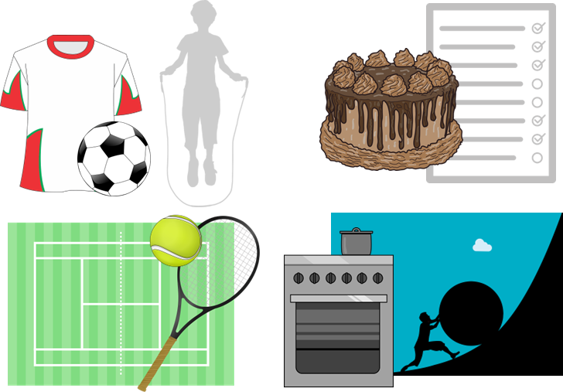


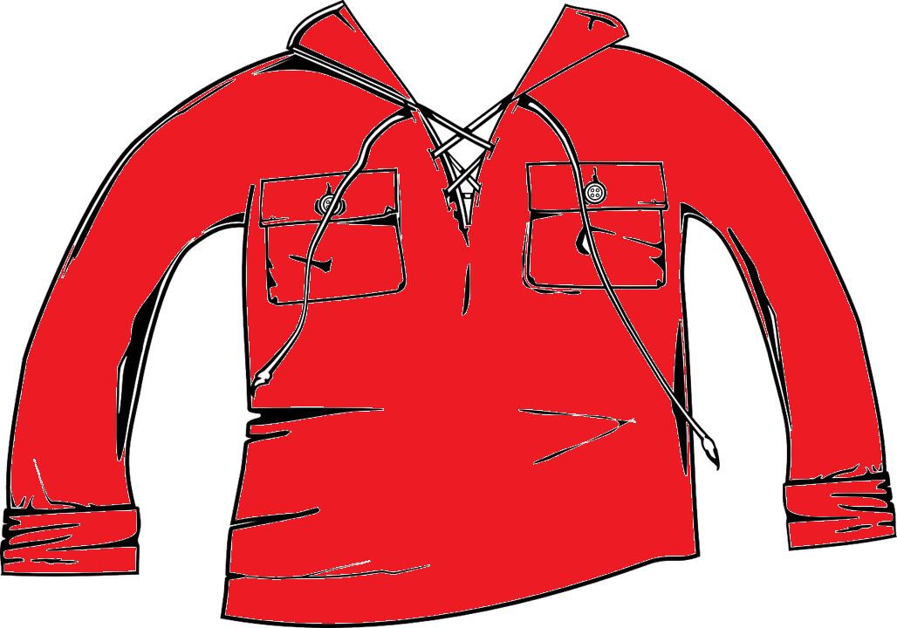
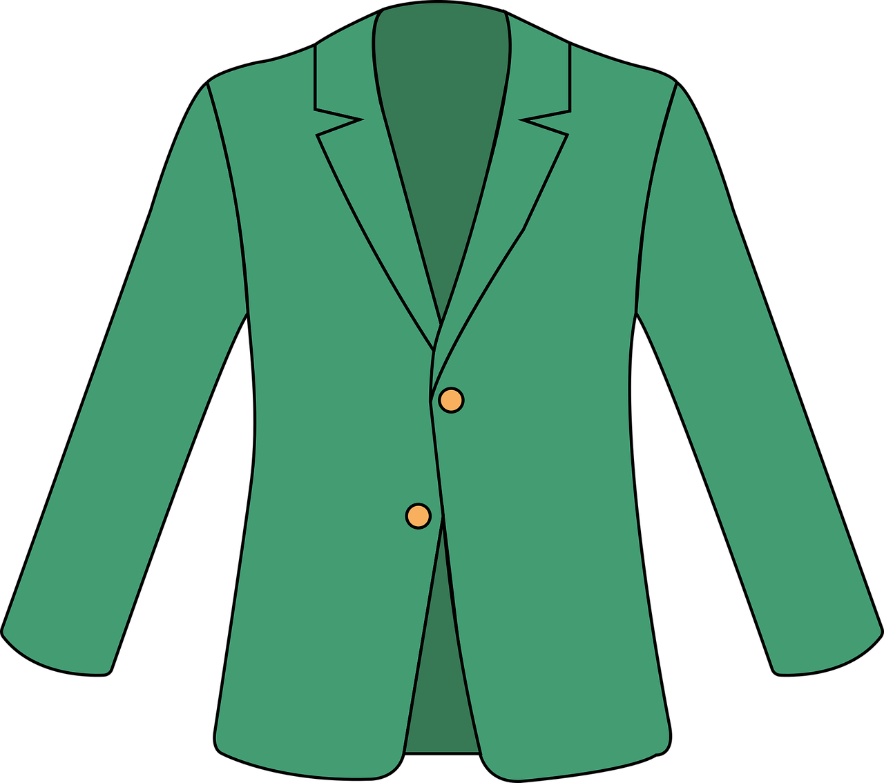
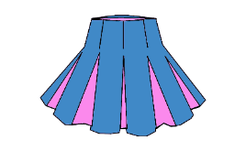
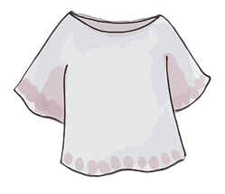



Term 1 week 2
Saying what I and others do
5
Bleu term 3
🎯
prononcer
Using jouer to talk about sports and faire to talk about activities
Using mes and tes
Faire les magasins – to go shopping
Écoute. C’est [s-/ss] ou [-s-] ? Puis, prononce les mots.
s-/ss -s-
s-/ss -s-
1 | une liste
2 | une veste
3 | une blouse
4 | des chaussures
5 | une vareuse
6 | une jupe plissée
7 | des choses
8 | des chaussettes
lire
Write down the key language for this week.
l’équipe |  | le parent
mes |  | tes
mon, ma, mes | ton, ta, tes
grammaire
Use mon (my – masculine) and ma (my – feminine) and ton (your – masculine) and ta (your – feminine) with singular nouns.
‘My’ with all plural nouns is mes. ‘Your’ with all plural nouns is tes.
mes frères
➜
my brothers
tes frères
➜
your brothers
mes sœurs
➜
my sisters
tes sœurs
➜
your sisters
mes amis
➜
my (male) friends
tes parents
➜
your parents
mes amies
➜
my (female) friends
tes cousines
➜
your (female) cousins
⚠ Remember liaison, here!
21

Slide 24
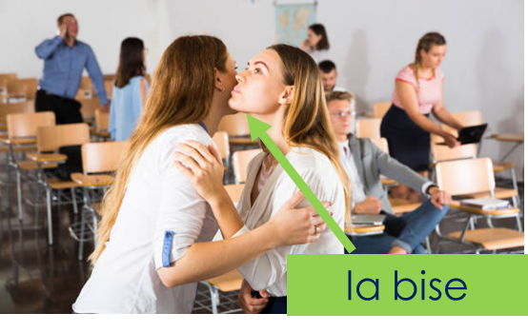


Term 1 week 2
Saying what I and others do
5
Bleu term 3
lire
Faire la bise
Lis le texte.
*dire – to say
Answer the questions.
En France, faire la bise est pour dire* bonjour et au revoir.
*plusieurs – several
Il est naturel de faire la bise plusieurs* fois par jour avec la famille et les amis.
En général, on fait deux bises, mais ça dépend de la région. On fait la bise aussi dans beaucoup de pays, par exemple, en Espagne, en Italie, au Portugal.
1. The text is mostly about: kissing | family | France
2. Faire la bise is for saying: hello | goodbye | both hello and good bye
3. Doing two kisses is: rare | usual | impossible
4. Faire la bise is done in: France only | French-speaking places only | many places
Clémentine parle à Adèle. Écris le mot correct.
The final word is missing. Listen to what goes before to know who Clémentine is talking about.
1 | amie | amis
2 | parents | père
3 | mère | frère
4 | sœur | amie
5 | parents | mère
6 | parents | équipe
7 | mère | amie
8 | père | mère
lire
Les sports à Haïti. Lis le texte.
Peu de* Haïtiens ont accès au tennis, au golf ou aux terrains de foot.
Alors, les enfants jouent souvent au foot dans la rue avec deux équipes de cinq joueurs. C’est très populaire entre les garçons et les filles.
Ils aiment aussi jouer à la marelle et au jeu de chat.
la marelle
le jeu de chat
22

Slide 25

Term 1 week 2
Saying what I and others do
5
Bleu term 3
Écoute bien les 7 phrases. Qui parle ?
quel | quelle
grammaire
To ask ‘which’ with a masculine noun, use ‘quel’:
Tu joues quel sport ?
➜
Which sport do you play?
Je joue au foot avec mon équipe.
➜
I play football with my team.
With a feminine noun, use ‘quelle’ to mean ‘which’:
Tu fais quelle activité ?
➜
Which activity do you do?
Je fais les courses avec mes parents.
➜
I go shopping with my parents.
lire
Écris en anglais. Can you get at least 15 points?
 | étudier | partager | parfois
 | le gâteau | le voyage | tu fais
 | le parent | l’effort | la carte
 | mes | l’équipe | tes
X 3
X2
X 1
23

Slide 26
Term 1 week 2
Saying what I and others do
5
Bleu term 3
Écoute bien les 7 phrases. Qui parle ?
 | Tu joues quel …? | Tu fais quelle … ? | en anglais
1 |  |  | I play skipping with my friend (f).
2
3
4
5
6
7
8
Écris les phrases en français.
⚠ Attention ! English has one word for my and one for your. French has three. Look at the noun that follows to work out if you need
mon, ma, mes | ton, ta, tes.
1
2
3
4
5
6
Écris en français. Can you get at least 15 points?
 | to study, studying | to share, sharing | sometimes
 | (the) card | (the) trip, journey | (the) cake
 | (the) team | you do, make | (the) effort
 | my (mfpl) | your (mfpl) | (the) parent
X 3
X2
X 1
24

Slide 27








Term 1 week 2
Saying what I and others do
6
Bleu term 3
🎯
prononcer
Using faire to talk about certain sports
C’est [qu], ou [c] ou [ch] ? Puis, pronounce le texte.
lire
Write down the key language for this week.
le cyclisme |  | l’exercice |  | la gymnastique
le ski |  | le sport |  | la natation
faire de with sports
grammaire
To say ‘do’ with certain sports, use faire de:
⚠ de + le → du
de + la → de la
de + l’ → de l’
Je fais du sport.
➜
I do (some) sport.
Tu fais de la natation.
➜
You do (some) swimming.
Elle fait de l’exercice.
➜
She does (some) exercise.
Remember to use faire un/une with other nouns:
Je fais un cadeau.
➜
I make/am making a present.
Il fait une activité.
➜
He does/is doing an activity.
25

Slide 28



Term 1 week 2
Saying what I and others do
6
Bleu term 3
L’activité, c’est quoi ?
…
Do you hear de, du, de l’, de la or un/une?
Or we could say
‘go|am going skiing.’
 | A | B | en anglais
1 | ski | liste | I do | am doing skiing.
2 | activité | natation
3 | cyclisme | gâteau
4 | gymnastique | ski
5 | exercice | cyclisme
6 | voyage | sport
lire
Identifie l’image correspondante. Écris le verbe correct.
A
1 | Il joue à la pétanque.
2 | Tu _______ au tennis.
3 | Elle _______ de la natation.
4 | Je _______ du cyclisme.
5 | Je_______ à la corde.
6 | Tu_______ au foot.
7 | Elle _______ de l’exercice.
8 | Il _______ du ski.
parler
Les sports au Canada, à Haïti et en France.
Le sport numéro 1 au Canada, c’est quoi ?
26

Slide 29




Term 1 week 2
Saying what I and others do
6
Bleu term 3
lire
Haïti aux Jeux olympiques. Lis le texte.
prononcer
Prononce les sports. C’est un sport olympique ?
parler
Tu fais quel sport ? Tu fais quelle activité ? Partner A
Read aloud the start to each sentence.
Listen to how your partner finishes it and write in the final word.
Listen. Do you hear ‘de’ (du, de la, de l’)?
If so, choose and say the sentence ending which is a sport / the correct sport.
1 | Tu fais de la ……………
2 | Tu fais du….……………
3 | Tu fais un ….……………
4 | Tu fais une. ……………
5 | Tu fais de l’ ……………
27

Slide 30




Term 1 week 2
Saying what I and others do
6
Bleu term 3
parler
Tu fais quel sport ? Tu fais quelle activité ? Partner B
Listen. Do you hear ‘de’ (du, de la, de l’)?
If so, choose and say the sentence ending which is a sport / the correct sport.
Read aloud the start to each sentence.
Listen to how your partner finishes it and write in the final word.
1 | Tu fais du………………
2 | Tu fais la….……………
3 | Tu fais les ….……………
4 | Tu fais du….……………
5 | Tu fais de la ……………
lire
Lis. Choisis la bonne image. Écris les détails en anglais.
activities | weather | extra info?
does activities
cooks
listens to music
does housework
plays
swims
lire
Écris en anglais. Can you get at least 15 points?
 | cacher | maintenant | normalement
 | mauvais | chaud | froid
 | le printemps | l’hiver | beau
 | Il fait | l’automne | l’été
 | le ski | je fais | quand
 | le cyclisme | la gymnastique | la natation
x3
x2
x1
28

Slide 31


Term 1 week 2
Saying what I and others do
6
Bleu term 3
Écris les phrases en français.
1.
2.
3.
4.
C’est quelles images ? Write 3 correct letters for each item 1-3.
1 | C, ___, ___
2 | ___, ___, ___
3 | ___, ___, ___
Écris en français. Can you get at least 15 points?
 | to hide, hiding | now | normally
 | bad | heat | cold
 | (the) spring | (the) winter | fine/good
 | he does/makes | (the) autumn | (the) summer
 | (the) skiing | I do/make | when
 | (the) cycling | (the) gymnastics | (the) swimming
x3
x2
x1
29

Slide 32




Term 1 week 2
Expressing likes and actions
7
Bleu term 3
prononcer
🎯
Talking about what we and others like doing with 2-verb structures
prononcer
Prononce les noms. Attention ! C’est [j]/soft [g] ou hard [g] ?
lire
Write down the key language for this week.
donner à manger |  | laver |  | ranger
la cuisine¹ | cooking | la cuisine² |  | le repas
lire
C’est quelle tâche pour quel âge ? Write the age range for 1-15.
1 | faire le ménage dans la chambre
2 | faire le ménage dans la cuisine
3 | faire le lit
4 | faire une salade
5 | faire un gâteau
6 | faire les courses
7 | ranger les vêtements
8 | ranger les courses
9 | préparer un sandwich
10 | préparer un repas
11 | passer le mop
12 | passer l’aspirateur*
13 | laver la voiture
14 | donner à manger aux animaux
15 | travailler dans le jardin
8-9
30

Slide 33
Term 1 week 2
Expressing likes and actions
Bleu term 3
7
Knowing who does what [1/2] (-er verbs: more than one person)
jouer to play
⚠ This is the dictionary form of the verb.
grammaire
We change the verb ending to refer to different people:
Nous jouons au tennis.
➜
⚠ You could say this to your headteacher if you saw them skipping!
We play tennis.
Vous jouez à la corde.
➜
You (all) play skipping.
You (formal) play skipping.
Elles jouent au foot.
➜
They (f) play football.
Ils aiment aussi le foot.
➜
They (m) like football, too.
Knowing who does what [2/2] (faire: more than one person)
faire to do/make
grammaire
Faire is an irregular verb. These are the plural forms:
Nous faisons la cuisine.
➜
We do the cooking.
Vous faites les courses.
➜
You (all) do the shopping.
You (formal) do the shopping.
Ils/Elles font le ménage.
➜
They do the housework.
Il y a
Comment est-ce qu’ils aident à la maison ?
C’est Jean-Michel et Clémentine (nous) ?
Ou c’est Adèle and Pierre (vous) ?
 | we | you (all) | en anglais
1 |  |  | wash the car.
2
3
4
5
6
7
31

Slide 34
Term 1 week 2
Expressing likes and actions
Bleu term 3
7
Two-verb structures
⚠ When a clause has two verbs together, the 2nd verb is in infinitive form.
grammaire
To say ‘like doing’:
J’aime aider à la maison.
➜
I like helping at home.
Tu aimes donner à manger aux animaux.
You like feeding the animals.
➜
Il/Elle aime faire une salade.
➜
He/She likes making a salad.
Nous aimons ranger les choses.
➜
We like putting away the things.
Vous aimez faire des gâteaux.
➜
You (all) like making cakes.
Ils/Elles aiment laver les vélos.
➜
They like washing the bikes.
lire
Lis les messages d’Adèle et de Pierre. Do they say what they do OR what they like doing? Write ‘activity’ OR ‘acitivy + opinion.’.
1
Nous aidons souvent à la maison.
5
Nous faisons le lit tous les jours.
2
Nous aimons donner à manger à Médor et Chouchou.
6
Nous rangeons les vêtements une fois par semaine.
3
Nous détestons ranger les courses mais nous faisons parfois la cuisine.
7
Nous aimons travailler dans le jardin.
8
Nous ne faisons pas les courses mais nous lavons la voiture une fois par mois.
4
Nous aimons faire des pizzas – c’est génial !
Écoute les trois mots. Écris l’intrus.
 | l’intrus
1
2
3
4
5
6
You may hear words with a soft [g/j], hard [g] or [gn], which sounds like the ‘gn’ in lasagne.
32

Slide 35


Term 1 week 2
Expressing likes and dislikes
Bleu term 3
7
lire
Adèle écrit un email à Sanaya. Lis les phrases.
C’est nous (we) ou ils (they) ? C’est une opinion positive ou negative ?
 | we / they
Ils détestent faire le lit.
Nous détestons faire une salade.
Ils détestent ranger les courses
Nous aimons faire les gâteaux.
Ils aiment préparer des repas.
Ils détestent faire le ménage dans la cuisine.
Nous détestons ranger les vêtements.
Nous aimons laver la voiture.
1
2
3
4
5
6
7
8
lire
Écris en anglais. Can you get at least 15 points?
 | combien | seize | quinze
 | dix-neuf | vingt-quatre | douze
 | treize | trente | vingt-sept
 | la corde | le tennis | une fois
 | un/une | des | il y a
 | le repas | ranger | laver
 | le football | donner à manger | la cuisine
X 3
X2
X 1
33

Slide 36
Term 1 week 2
Saying where you are going and what there is there
7
Bleu term 3
Écoute les phrases et écris les phrases en anglais.
 | en anglais
1
2
3
4
5
6
7
8
Écris en français. Can you get at least 15 points?
 | 12 | 16 | how many
 | 15 | 19 | 24
 | 30 | 27 | 13
 | there is/are | a/an (m), a/an (f) | some
 | (the) tennis | (the) rope | (a/one) time
 | (the) kitchen | (the) meal | (the) football
 | to tidy up, put away | to wash, washing | to feed, feeding
X 3
X2
X 1
34

Slide 37




Term 1 week 2
Expressing likes and saying what I and others do
8
Bleu term 3
🎯
Talking about preparing for a picnic
Using the partitive – du, de la, de l’, des
Qui fait quoi ? Prononce les phrases.
Write down the key language for this week.
acheter |  | boire |  | le café
l’eau (f) |  | la glace |  | le pain
le poisson |  | manger |  | partager
The partitive article (du, de la, de l’, des)
grammaire
To words for ‘the’ and ‘a’ are called articles:
le poisson
la glace
l’eau
⚠ These are called ‘definite articles’
➜
➜
the water
➜
the fish
the ice cream
un poisson
une glace
une eau
⚠ These are called ‘indefinite articles’
➜
➜
an ice cream
➜
a water
a fish
To say ‘some’ we use the partitive article in French:
⚠ We use these articles in French for an ‘unspecified amount’ or ’part’.
du poisson
de la glace
de l’eau
➜
➜
some ice cream
➜
some water
some fish
35

Slide 38





Term 1 week 2
Expressing likes and saying what I and others do
8
Bleu term 3
Au marché. Adèle et Hervé préparent un pique-nique. Lis la liste et choisis la bonne image.
⚠ The image in 1A is a whole loaf of bread, the image in 1B is part of a loaf, which is some bread, which in French is ‘du pain’. What does the list say? Un pain or du pain? Read carefully and circle the correct image.
Écoute et choisis la bonne image.
Two new verbs (acheter – to buy, boire – to drink)
grammaire
j’achète
➜
je bois
⚠ These je and tu forms are the same. Faire also works like this.
I buy
➜
I drink
tu achètes
➜
tu bois
you buy
➜
you drink
il achète
➜
il boits
he buys
➜
he drinks
elle achète
➜
elle boit
she buys
➜
she drinks
36

Slide 39
Term 1 week 2
Expressing likes and saying what I and others do
8
Bleu term 3
Lis les messages. C’est Adèle (je) ou Hervé (il) ?
Ou c’est impossible de savoir ?
 |  | Adèle (I) | Hervé (he) | ???
 | Il fait les courses.
 | j’/il achète de la glace.
 | Je bois de l’eau.
 | Je/il prépare un gâteau.
 | Il boit du café.
 | Je/Il mange du pain.
1
2
3
4
5
6
Écoute et écris les bonnes lettres.
A I | E drink | I a/an | K coffee
B you | F eat | J some | L cake
C he | G buy |  | M fruit
D she | H prepare |  | N water
 |  |  | O fish
 |  |  | P ice cream
 |  |  | Q chocolate
 |  |  | R bread
1 | 3 | 5 | 7
2 | 4 | 6 | 8
lire
 | tes | le parent | mes
 | l’équipe | l’ouest | il va
 | l’est | elle va | le nord
 | le sud | aller | je vais
 | le café | boire | l’eau
 | le poisson | acheter | la glace
x3
x2
x1
37

Slide 40


Term 1 week 2
Expressing likes and saying what I and others do
8
Bleu term 3
-ER verbs (singular and plural)
grammaire
Il achète du poisson.
➜
He buys some fish.
⚠ Note the accents! You have learnt other verbs like this: preferer.
Ils mangent du poisson.
➜
They eat some fish.
Elle achète un poisson.
➜
She buys a fish.
⚠ Remember! Liaison after ils/elles before a verb beginning with a vowel or h muet
Elles achètent un poisson.
➜
They buy a fish.
lire
Lis les messages. C’est Pierre (il) ou ses parents (ils) ?
 |  | we/they | en anglais
1 | Ils organisent un pique-nique.
2 | Il achète du pain.
3 | Ils achètent des tomates.
4 | Il prépare des activités.
5 | Il aime manger de la glace.
6 | Ils mangent de la salade.
7 | Ils préparent des sandwichs.
8 | Il mange du gâteau.
Écris en français. Can you get at least 15 points?
 | (the) parent | my (mfpl) | your (mfpl)
 | (the) west | he goes, is going | (the) team
 | (the) north | (the) south | (the) east
 | to go, going | I go, am going | She goes, is going
 | (the) water | (the) ice cream | (the) fish
 | to buy, buying | to drink, drinking | (the) coffee
x3
x2
x1
38

Slide 41


Term 1 week 2
Expressing likes and saying what I and others do
8
Bleu term 3
lire
Á la boulangerie – At the bakery
une grosse boule
une petite boule
un pain de deux
une baguette
une baguette aux céréales
un pain moulé
We usually say ‘un pain’ when it’s a specific kind. E.g. un pain de deux. Otherwise use ‘du pain’ (some bread).
un pain aux raisins
un pain au chocolat
parler
Parle en français.
Est-ce que/qu’ | je/j’ tu il elle | bois boit fais fait mange manges achète achètes | un une du de la de l’ des | poisson café pain glace tomate(s) eau gâteau(x) sandwich(s)
1. He buys/is buying some water.
2. Do you drink/Are you drinking some coffee?
3. She makes/is making a cake.
4. Do you buy/Are you buying a loaf of bread?
5. Do you eat/Are you eating (some) fish?
6. He eats/is eating (some cake).
7. I buy/am buying some sandwiches.
8.
9.
10
11.
12.
For 8 – 12, write 5 English sentences using words from the table. Your partner says each of your phrases in French.
39

Slide 42















Term 1 week 2
Expressing likes and saying what I and others do
9
Bleu term 3
🎯
Prononce les mots.
Revising language from this term
Écris un mot correspondant.
 | Catégorie
1. le ski | la gymnastique | le cyclisme | | sport
2. le bus | le vélo | le cheval | | transport
3. le nord | l’ouest | le sud | | directions
4. le printemps | l’automne | l’été | | saisons
5. le café | la glace | le poisson | | manger/boire
6. la fleur | le fruit | le ballon | | dehors
la natation
Écris en anglais. Parle en français.
souhaiter - | célébrer - | échanger -
fabriquer - | laver - | ranger -
fermer - | aller - | corriger -
expliquer - | boire - | acheter -
aimer - | detester - | faire -
40

Slide 43









Term 1 week 2
Expressing likes and saying what I and others do
9
Bleu term 3
⚠ This use of de is called the partitive.
faire de (do) and jouer à (play) with sports
grammaire
To say ‘do’ with sports, use faire de:
Je fais du sport.
➜
I do (some) sport.
Je fais de la danse.
➜
I do (some) dance/dancing.
Use jouer + à + le/la to say you ‘play’ a sport:
Je joue au football.
➜
I play football.
Elle joue à la corde.
➜
She plays skipping/with the skipping rope.
The partitive article (du, de la, de l’, des)
grammaire
We also use the partitive for ‘some’ with food and drink.
Je mange du poisson.
➜
I eat (some) fish.
Je mange de la glace.
➜
I eat (some) ice cream.
Je bois de l’eau.
➜
I drink (some) water.
Jean-Michel écrit un message à Pierre.
Read the message and write the missing articles 1-8.
Then identify who (I or we) is doing each activity.
Activité | J-M (I) | J-M + (we)
41

Slide 44





Term 1 week 2
Expressing likes and saying what I and others do
9
Bleu term 3
Pierre writes to Max in English.
Max wants to reply in French. Can you help?
Write a message to Pierre in French. Write anything you like. You can write short sentences or words or a mixture, like Pierre.
Prononce les mots.
lire
Écris en anglais. Can you get at least 15 points?
 | la piscine | le marché | je vais
 | tu es | tu vas | à
 | l’exercice | la gymnastique | le cyclisme
 | le sport | la natation | le ski
X 3
X2
42

Slide 45

Term 1 week 2
Expressing likes and saying what I and others do
9
Bleu term 3
Écoute et choisis le bon mot. Écris la phrase en anglais.
 |  | en anglais
1 | parents | amie | I do cooking with my parents.
2 | père | mère
3 | cousine | cousin
4 | famille | amis
5 | frère | ami
6 | amis | parent
7 | père | sœur
8 | parents | famille
Écoute et écris les bonnes lettres.
1 | couleur | 6
2 |  | 7
3 |  | 8
4 |  | 9
5 |  | 10
Écris en français.
 | to, at, in | (the) market | (the) swimming pool
 | I go, am going | you go, are going | you are
 | (the) swimming | (the) skiing | (the) sport
 | (the) cycling | (the) exercise | (the) gymnastics
X 3
X2
43

Slide 46

Term 1 week 2
Un poème
Bleu term 3
12
🎯
Écoute et écris les mots.
Understanding and responding to a poem.
Ton Christ est juif,
Ta ____________ est japonairse,
Ta pizza est italienne _____ ________ couscous algérien,
___ démocratie ________ grecque,
Ton ____________ est brésilien,
Ta montre est Suisse, ta ____________ est indienne,
Ta __________ __________ coréenne,
Tes vacances sont turques, tunisiennes our marocaines,
Tes chiffres __________ arabes, ton écriture est latine,
Et … tu reproches à ton Voisin d’__________ étranger.
lire
 | le lit | le ménage | les courses
 | il fait | le cours (de musique) | les devoirs
 | je fais | la cuisine | le repas
 | faire | laver | ranger
 | ils font | donner à manger | donner
 | nous faisons | elles font | vous faites
x3
x2
x1
44

Slide 47



Term 1 week 2
Un poème
Bleu term 3
12
Lis le poème.
Ton Christ est juif,
Ta voiture est japonairse,
Ta pizza est italienne et ton couscous algérien,
Ta démocratie est grecque,
Ton café est brésilien,
Ta montre est Suisse, ta chemise est indienne,
Ta radio est coréenne,
Tes vacances sont turques, tunisiennes our marocaines,
Tes chiffres son arables, ton écriture est latine,
Et … tu reproches à ton Voisin d’être étranger.
Écris en français.
Write your three favourite words from the poem in French, here.
vocabulaire
Écris en français. Can you get at least 15 points?
 | (the) homework | (the) (music) lesson | (the) bed
 | he does, makes | (the) shopping | (the) housework
 | (the) meal | to do, make | I do, make
 | to wash | to tidy, put away | (the) kitchen
 | you (all) do | they do, make (mpl) | they do, make (fpl)
 | to give, giving | to feed (give to eat) | we do, make
x3
x2
x1
45

Slide 48




Term 1 week 2
Mon monde
Bleu term 3
13
🎯
Écoute et écris les mots.
Responding to and adapting a poem.
Using reference materials (nouns)
www.wordreference.com
When using an online or paper dictionary, you find symbols with useful information (type of word – e.g., noun, adjective, and gender – i.e. masculine and feminine).
grammaire
n = noun
m = masculine
f = feminine
feminine noun
This can help us find out the spelling of a word (and the grammatical gender of a noun).
la
Exemple: shoe → ??
______ chaussure [the shoe]
ma
______ chaussure [my shoe]
mes
______ chaussures [my shoes]
Using reference materials (adjectives)
When looking up adjectives, we always find them in the masculine form:
Exemple: Chinese → ??
In this online dictionary, click the French adjective to show how it changes to describe feminine and masculine/feminine plural nouns, too.
masculine singular
______ Chinese [masculine]
chinois
chinoise
______ Chinese (feminine)
46

Slide 49
Term 1 week 2
Mon monde
Bleu term 3
13
🎯
Responding to and adapting a poem.
lire
Look these words up in a dictionary.
jacket | nf | la veste
phone
umbrella
shoes
trousers
trainers
Spanish
German
Moroccan
Japanese
Write the gender information (e.g. nm) and write both masculine and feminine versions of each adjective.
You can also search for your own words. These are just ideas to get you started.
lire
 | le gâteau | l’effort | tu fais
 | la carte | le voyage | la liste
 | boire | la glace | l’eau
 | le café | le pain | le poisson
 | l’été | l’équipe | acheter
 | il fait mauvais | l’hiver | il fait beau
x3
x2
x1
47

Slide 50

Term 1 week 2
Mon monde
Bleu term 3
13
Écris un poème en français.
Ton Christ est juif,
Ta voiture est japonairse,
Ta pizza est italienne et ton couscous algérien,
Ta démocratie est grecque,
Ton café est brésilien,
Ta montre est Suisse, ta chemise est indienne,
Ta radio est coréenne,
Tes vacances sont turques, tunisiennes our marocaines,
Tes chiffres son arables, ton écriture est latine,
Et … tu reproches à ton Voisin d’être étranger.
Remember!
mon | ma | mes = my
mon = masculine nouns, and nouns beginning with a vowel or silent ‘h’.
ma = feminine nouns
mes = all plural nouns.
Écris en français. Can you get at least 15 points?
 | (the) card | (the) cake | (the) list
 | you do, make | (the) effort | (the) journey, trip
 | (the) ice cream | (the) bread | (the) fish
 | to drink, drinking | (the) coffee | (the) water
 | it’s bad weather | (the) summer | to buy, buying
 | (the) team | (the) winter | it’s good weather
x3
x2
x1
48

